Slide 1


BÁO CÁO KỸ THUẬT (Tuần 24: 09/06/2025 – 15/06/2025)

Slide 2
TỔNG HỢP AOG, DELAY VÀ GTB/ATB/DIV

Slide 3
ATB/GTB COMPARISON

Slide 4
CÁC SỰ KIỆN ATB/GTB/DIV
RTO: 00 ATB: 00 GTB: 05 DIV: 00
A/C | STA | FLIGHT NO | ROUTE | DATE | EVENT | REASON | ACTION TAKEN | ATA | Engineering Assessment
A878 | SGN | VN212 | SGN-HAN | 13/06/2025 15:00 | OGTB | A/C GTB 2 TIMES <p>FIRST TIME:<br /> DURING PUSH BACK, CAPT REPORT MSG: SPOILER EMCU #4 FAULT, A/C GTB TO BAY 104<br /> <br /> SECOND TIME:<br /> CAPT REPORT FLAP CAN NOT EXTEND. CAPT DECIDED GTB TO BAY 35</p> | <p>14:25 CHUYẾN BAY VN212 ĐỔI TÀU A879 BAY THAY (A879 13:38 VÀO TỚI BÃI), A878 BAY VN254<br /> - 14:35 CRS BÁO TIẾN HÀNH THAY EMCU, XIN DỜI LỊCH BAY TỪ 16:00 -&gt; 17:00 NHƯNG MOC BÁO KHÔNG CÓ TÀU<br /> - 14:40 CẤU TRÚC LÊN TỚI BÃI<br /> - 14:50 DO SGN KHÔNG CÓ TOOL ĐỂ RIGGING -&gt; CRS BÁO SẼ DEACTIVE VÀ MỞ ADD<br /> - 15:40 CẤU TRÚC THÁO XONG PANEL<br /> - 17:10 DEACTIVATED XONG, A/C SERVICEABLE<br /> - 17:50 TÀU ĐÓNG CỬA</p> <p>TOTAL DELAY 110 MINS, TECH DELAY 50 MINS</p><p>- 12:20 CAPT A878 GỌI VHF VỀ ĐIỀU HÀNH KHAI THÁC BÁO TÀU QUAY LẠI LẦN 1 BÃI 104<br /> - 12:30 TÀU VÀO TỚI BÃI, TÀU BỊ MSG SPOILER EMCU #4 FAULT<br /> - 13:00 PHÁT SINH CẦN CẤU TRÚC HỖ TRỢ MỞ ỐC ĐỂ MỞ PANEL<br /> - 13:16 CẤU TRÚC BÁO LÊN HỖ TRỢ<br /> - 13:19 A878 SYS TEST PASSED, MSG GONE, TÀU NẠP DẦU TIẾP TỤC KHAI THÁC<br /> - 13:42 TÀU A878 ĐÓNG CỬA<br /> - 14:02 TÀU A878 ĐẨY RA BỊ FLAP CAN NOT EXTEND. TÀU QUAY LẠI LẦN 2 BÃI 34<br /> - 14:25 CHUYẾN BAY VN212 ĐỔI TÀU A879 BAY THAY (A879 13:38 VÀO TỚI BÃI)<br /> - 15:45 TÀU ĐÓNG CỬA</p> | 27-00 | Hiện tàu đang khai thác với ADD B103 : SPOILER EMCU#4 INOP. Lịch sử đã tưng thay 39 khối (23 khối -005 và 16 khối -006, EMCU US Revoval TSN Avg 14332, CSN avg 3030. Part tháo xuống có TSN/CSN: 3219.1/1125, original A878. Khi hạ độ cao, sự thay đổi áp suất và nhiệt độ gây ra các kết nối không liên tục giữa các bảng mạch của EMCU. Sau đó BOE đã nấng cấp lên thế hệ thứ 2 là -006 (added internal and external brackets to stiffen the EMCUs back plane). Đội đang khai thác 24 khối -005 và 78 khối -006. Từ 2021, BOE/OEM có thêm 6 cải tiến cho các chi tiết điện tử của EMCU nhưng chỉ thực hiện trong Production. Khối EMCU của A878 là khối -006 đã được nâng cấp 3/6 cải tiến được OEM triển khai trong production. Khi tàu GTB lần 1, CRS lên kiểm tra phát sinh 04 con Bolt cần trợ giúp của Stucture để tháo, như sau đó ít phút thì test pass, do đó đã không Deactivate Spoiler và nạp dầu cho bay. Tuy nhiên khi đẩy ra, tàu lại báo MMSG 27-12831 spoiler #4, kèm theo FDE FLAPS GROUND INHIBIT, nguyên nhân là do spoiler #4 fault nhưng không ở vị trí để Flap có thể hoạt động, dẫn đến quay lại lần 2. Tàu đã được deactivate spoiler#4 và đợi thay EMCU.

Slide 5
CÁC SỰ KIỆN ATB/GTB/DIV
RTO: 00 ATB: 00 GTB: 05 DIV: 00
A/C | STA | FLIGHT NO | ROUTE | DATE | EVENT | REASON | ACTION TAKEN | ATA | Engineering Assessment
B225 | SGN | VN8063 | SGN-VCS | 12/06/2025 | OGTB | "ENG 1 BLEED LEAK" DURING TAXIING CAPT CALL VHF INFORM "ENG 1 BLEED LEAK", RESET BUT NIL HELP, CAPT DECIDE GTB | `- 12:35 CAPT CALL VHF INFORM "ENG 1 BLEED LEAK" - 12:39 CAPT GỌI LẠI BÁO SAU KHI RESET KHOẢNG 4 PHÚT THÌ HỎNG HÓC BỊ LẠI, CAPT QUYẾT ĐỊNH QUAY LẠI - 12:50 TÀU QUAY LẠI BÃI 04-TSN, CRS B TIẾP CẬN TÀU - 13:07 B1 BÁO CÓ THỂ RAISED MEL, THEO MEL CÓ OPS: "LARGE RAPID POWER CHANGE : AVOID" NÊN CAPT TỪ CHỐI BAY VÌ Ở VCS GIÓ RẤT LỚN, MOC VASCO BÁO HUỶ CHUYẾN VN8063 - 13:33 CRS TRA TRONG KHO CÓ SEAL (TUY NHIÊN HÀNG 3RD CỦA CEBU), BÁO MCC LÀM VIỆC VỚI CEBU - 14:30 TÀU KÉO VỀ ĐẾN HG1, CHỜ THÔNG TIN VTU - 15:30: XUỐNG KHO VÀ LẤY ĐƯỢC SEAL - 16:30: THAY XONG SEAL VÀ CHỜ NỔ MÁY (DO LỊCH BAY ATR DÀY NÊN CHƯA THỂ NỔ MÁY , ƯU TIÊN PHỤC VỤ BAY TRƯỚC ) - 20:00: KÉO RA NỔ MÁY CHECK LEAK - 21:00: BÁO TÀU SERVICE FINAL ACTION: C/O RPLD SEAL OF ENG 1 BLEED SYSTEM , ERU LEAK CHECK SATIS, A/C SERVICEABLE | 36-00 | Phát hiện bị leak khí tại vị trí O-ring P/N ASNA2141-40-07 , vị trí on the ducts located at the nacelle/wing junction (Zone 511, vị trí rib 9 và rib 10). Thợ máy chỉ tighten lại để khắc phục. Đây là silicone seal dễ bị lão hóa sau một thời gian khai thác, mặc dù seal này đã được cải tiến và lắp trên đội tàu bay ATR72 thông qua SB ATR72-36-1011 (năm 2010). Với việc kiểm tra hệ thống bleed đã có chương trình đánh chặn để kiểm tra thông qua AMP task VNA-36-RAI-10000-1 - CHECK LEADING EDGE BLEED DUCT O-RING AND DISCARD IF NECCESSARY, tần suất 3000 FH/ 4A => B225 được thực hiện task này lần gần nhất vào 30/12/2024 nhưng không có finding. Ngoài ra, Seal này cũng được thực hiện kiểm tra và thay thế theo AMP Task VNA-21-CHK-10000-1, tần suất 2Y. B225 được thực hiện lần gần nhất vào 30/12/2024 nhưng không có findings. Hiện tại, đang phối hợp với MCC để thực hiện cho thay chủ động các bleed seal thay vì chỉ kiểm tra và thay nếu có findings.

Slide 6
CÁC SỰ KIỆN ATB/GTB/DIV
RTO: 00 ATB: 00 GTB: 05 DIV: 00
A/C | STA | FLIGHT NO | ROUTE | DATE | EVENT | REASON | ACTION TAKEN | ATA | Engineering Assessment
A339 | SGN | VN1386 | SGN-DLI | 11/06/2025 20:46 | OGTB | [GTB] ENG 2 REV FAULT <p>DURING PUSHBACK, CAPT REPORTED VIA VHF ENG 2 REV FAULT. TSV SGN ADVISED RESET BUT NIL HELP. CAPT DECIDED GTB FOR RECTIFY.</p> | EVENT CLOSED <p>ACTION: ADD B1489 RAISED FOR ENG 2 THRUST REVERSER INOP WITH C/O MAINT IAW AMM 78-30-00-040-01B. SATIS. - TOTAL DELAY 80 MINS. TECH 30 MINS - DELAY KT TÍNH TỪ LÚC TÀU QUAY LẠI BÃI 20:30 -21:00 (KHẮC PHỤC XONG)</p> <div><strong>[GTB] ENG 2 REV FAULT</strong></div> <p>&#160;</p><div> <div><strong>[GTB] ENG 2 REV FAULT</strong></div> </div> <p>&#160;</p> | 78 | Hỏng hóc TR fault có 2 nguyên nhân chính là do hỏng HCU (do ĐTC của thiết bị) hoặc hỏng TM817/TM824 (chân cắm bị cháy do ẩm hoặc bụi bẩn). Ban KT đã ra SO yêu cầu thay toàn bộ junction của TM và kiểm tra HCU có dấu hiệu quá nhiệt hay không cũng như kiểm tra TM theo tần suất C check. Hiện AIB không có khuyến cáo hay topic nào liên quan đến cảnh báo này.
A390 | HKG | VN593 | HKG- | 10/06/2025 14:30 | OGTB | (GTB) ENG 2 REVERSE FAULT ANDNG 2 OIL QTY SHOW XX <p>T/S IN PROGRESS</p> | <p>C/O DEACTIVATED TR, ADD RAISED<br /> (NVKT công ty PAPAS tại HKG thực hiện)</p> C/O DEACTIVATED TR, ADD RAISED EVENT CLOSED <p></p> <p>ENG 2 REVERSE FAULT AND ENG 2 OIL QTY SHOW XX.</p><div><strong>(GTB) ENG 2 REVERSE FAULT AND ENG 2 OIL QTY SHOW XX</strong></div> <p>&#160;</p> | 78 | Hỏng hóc TR fault có 2 nguyên nhân chính là do hỏng HCU (do ĐTC của thiết bị) hoặc hỏng TM817/TM824 (chân cắm bị cháy do ẩm hoặc bụi bẩn). Ban KT đã ra SO yêu cầu thay toàn bộ junction của TM và kiểm tra HCU có dấu hiệu quá nhiệt hay không cũng như kiểm tra TM theo tần suất C check. Hiện AIB không có khuyến cáo hay topic nào liên quan đến cảnh báo này.

Slide 7
CÁC CHUYẾN BAY DELAY ĐẦU NGÀY VÀ DELAY DO THAY LỐP
CÁC CHUYẾN BAY DELAY ĐẦU NGÀY
NO | FLEET | A/C | DELAY DATE | STA | DELAY MINUTES | FLIGHT NO | ROUTINE | DELAY DESC | DELAY ACTION
NIL
CÁC CHUYẾN BAY DELAY DO THAY LỐP (Không tính vào chỉ số delay)
NO | FLEET | A/C | DELAY DATE | STA | DELAY MINUTES | FLIGHT NO | ROUTE | DELAY DESC | DELAY ACTION
1 | A321 | A507 | 09/06/2025 18:00 | SGN |  | VN1350 | SGN-CXR | TRANSIT CHECK FOUND MW#3 INNER SHOULDER WORN TO CORD EXPOSED <p>TRANSIT CHECK FOUND MW #3 INNER SHOULDER WORN TO CORD EXPOSED, REMAINING SHOULDER ~0.9MM, CENTER ~1.8MM</p> | <p>ACTION: C/O REPLACED NEW MW#3 SATIS, A/C SERVICEABLE</p> TRANSIT CHECK FOUND MW#3 INNER SHOULDER WORN TO CORD EXPOSED EVENT CLOSED <p></p> <p>TOTAL DELAY 74 MINS, TECH DELAY 0 MINS , A/C ARRIVAL LATE 46 MINS</p>
2 | A321 | A336 | 10/06/2025 11:50 | DAD |  | VN166 | DAD-HAN | MW1 INNER SHOULDER CORD EXPOSED <p>MW1 INNER SHOULDER CORD EXPOSED, REMAINING SHOULER GROOVE DEPT 0.2 MMM</p> | RPLD NEW MW EVENT CLOSED <p></p> <div><strong>MW1 INNER SHOULDER CORD EXPOSED</strong></div> <p><br /> VN166 DAD-HAN DELAY 63 MINS (TD: 0MINS, A/C LATE: 12MINS, ATC:04MINS)</p>
3 | A321 | A606 | 10/06/2025 11:59 | SGN |  | VN7100 | SGN-DAD | MW #3 INNER SHOULDER WORN TO CORD EXPOSED <p>TRANSIT CHECK FOUND MW #3 INNER SHOULDER WORN TO CORD EXPOSED, REMAINING SHOULDER ~1MM, CENTER ~1.5MM</p> | EVENT CLOSED <p>ACTION: C/O REPLACED NEW MW #3. SATIS. TOTAL DELAY 23 MINS. TECH 0 MINS.</p>
4 | A321 | A397 | 10/06/2025 12:01 | SGN |  | PQC | SGN-PQC | MW #4 INNER SHOULDER WORN TO CORD EXPOSED <p>TRANSIT CHECK FOUND MW #4 INNER SHOULDER WORN TO CORD EXPOSED, REMAINING SHOULDER ~0.9MM, CENTER ~1.3MM</p> | EVENT CLOSED <p>ACTION: C/O REPLACED NEW MW #4. SATIS. TOTAL DELAY 22 MINS. TECH 0 MINS.</p>

Slide 8
CÁC CHUYẾN BAY DELAY ĐẦU NGÀY VÀ DELAY DO THAY LỐP
CÁC CHUYẾN BAY DELAY DO THAY LỐP (Không tính vào chỉ số delay)
NO | FLEET | A/C | DELAY DATE | STA | DELAY MINUTES | FLIGHT NO | ROUTE | DELAY DESC | DELAY ACTION
5 | B787 | A874 | 11/06/2025 02:44 | HAN |  | VN428 | HAN-PUS | W#8 AND W#9 CORD EXPOSED | REPLACED W#8 AND W#9 EVENT CLOSED <p></p> <div><strong>W#8 AND W#9 CORD EXPOSED</strong></div> <p><br /> delay 39MIN</p>
6 | A321 | A608 | 11/06/2025 11:05 | HAN |  | VN592 | HAN-HKG | FOUND M/W #4 INNER SHOULDER CORD EXPOSED <p>A608 VN1716/VN592 VII-HAN-HKG (TRANSIT): FOUND M/W #4 INNER SHOULDER CORD EXPOSED; REMAINING SHOULDER GROOVE 0.2 MM.</p> | EVENT CLOSED <p>ACTION: C/O REPLACE NEW ONE -> SATIS.</p>
7 | A321 | A612 | 11/06/2025 13:20 | SGN |  | VN594 | SGN-HKG | FOUND MW #3 INNER SHOULDER WORN TO CORD EXPOSED <p>T/X CHECK FOUND MW #3 INNER SHOULDER WORN TO CORD EXPOSED, REMAINING SHOULDER ~0.5MM, CENTER ~1.5MM</p> | <p>FINAL ACTION: C/O REPLACED MW #3, CHECK SATIS</p> <p>TOTAL DELAY: 42mins, TECH: 0mins, A/C ARRIVED LATE: 25mins</p>
8 | A321 | A357 | 11/06/2025 15:30 | SGN |  | VN679 | SGN-KUL | FOUND MW #4 INNER SHOULDER WORN TO CORD EXPOSED <p>T/X CHECK FOUND MW #4 INNER SHOULDER WORN TO CORD EXPOSED, REMAINING SHOULDER ~0.5 MM,</p> | FINAL ACTION: C/O REPLACED MW #4, CHECK SATIS, A/C SERVICEABLE</p> <p>A/C TOTAL DELAY: 68mins, TECH: 0mins, A/C ARRIVED LATE: 30mins</p>
9 | A321 | A610 | 13/06/2025 16:50 | SGN |  | VN979 | SGN-BOM | TRANSIT CHECK FOUND MW #4 INNER SHOULDER CORD EXPOSED <p>TRANSIT CHECK FOUND MW #4 INNER SHOULDER CORD EXPOSED, REMAINING SHOULDER ~ 0.3MM</p> | <p>ACTION: C/O REPLACED NEW MW #4 SATIS, A/C SERVICEABLE</p> TRANSIT CHECK FOUND MW #4 INNER SHOULDER CORD EXPOSED EVENT CLOSED <p></p> <p>TOTAL DELAY 25 MINS, TECH DELAY 0 MINS , A/C ARRIVAL LATE 46 MINS</p>
10 | A321 | A614 | 13/06/2025 23:05 | DAD |  | VN193 | DAD-ICN | NOSE WHEEL <p>LH NOSE WHEEL CENTER &#160;WORN TO 0 MM.<br /> &#160;</p> | REPLACED NEW ONE. SATIS EVENT CLOSED <p></p> <p>TOTAL DELAY 59 MINS</p> <p>25 MINS DUE TO REPLACE NEW NW</p> <p>34 DUE TO OPERATION</p>

Slide 9
TÌNH TRẠNG KỸ THUẬT ĐỘI BAY – A320/A321
AOG: 01 Delay: 06 RTO/ATB/GTB/DIV: 02
AOG: 01
A/C | OPEN DATE | CLOSED DATE | STA | DEFECT | ACTION | ATA | Engineering Assessment
A615 | 09/06/2025 17:30 | 09/06/2025 21:00 | HAN | C/O WO 7`447`410 <p>C/O WO 7&#96;447&#96;410: Do TSM 36-22-00-810-803-A T/S WNG: Air ENG#1 bleed leak.</p> | <p>C/o replaced loop ENG#1, Eng run up satis</p> FINAL ACTION EVENT CLOSED <div> <p>T/S WNG: Air ENG#1 bleed leak.</p> </div> <p>&#160;</p> | 36-22 | Hỏng hóc liên quan đến ENG loop. Sau một thời gian hoạt động do ảnh hưởng của nhiệt độ môi trường hoạt động cao và rung lắc trong quá trình khai thác có thể dẫn tới loop bị lão hoá đi kèm với nhiệt độ môi trường cao có thể dẫn tới cảnh báo giả. Hiện tượng này đã được nhận diện tuy nhiên chưa có biện pháp khắc phụ triệt để. Việc thay chủ động loop cũng được đánh giá là chưa cần thiết tại thời điểm này. Các tàu khi thực hiện C check sẽ được thực hiện task Eng bleed health check để phát hiện sớm hỏng hóc. Tiếp tục theo dõi thêm

Slide 10
TÌNH TRẠNG KỸ THUẬT ĐỘI BAY – A320/A321
AOG: 01 Delay: 06 RTO/ATB/GTB/DIV: 02
Delay: 06
A/C | DELAY DATE | STA | DELAY MINUTES | FLIGHT NO | ROUTINE | DELAY DESC | DELAY ACTION | ATA | Engineering Assessment
A615 | 09/06/2025 17:30 | HAN | 70 | VN1563 | HAN-CXR | C/O WO 7`447`410 <p>C/O WO 7&#96;447&#96;410: Do TSM 36-22-00-810-803-A T/S WNG: Air ENG#1 bleed leak.</p> | <p>C/o replaced loop ENG#1, Eng run up satis</p> FINAL ACTION EVENT CLOSED <div> <p>T/S WNG: Air ENG#1 bleed leak.</p> </div> <p>&#160;</p> | 36-22 | Hỏng hóc liên quan đến ENG loop. Sau một thời gian hoạt động do ảnh hưởng của nhiệt độ môi trường hoạt động cao và rung lắc trong quá trình khai thác có thể dẫn tới loop bị lão hoá đi kèm với nhiệt độ môi trường cao có thể dẫn tới cảnh báo giả. Hiện tượng này đã được nhận diện tuy nhiên chưa có biện pháp khắc phụ triệt để. Việc thay chủ động loop cũng được đánh giá là chưa cần thiết tại thời điểm này. Các tàu khi thực hiện C check sẽ được thực hiện task Eng bleed health check để phát hiện sớm hỏng hóc. Tiếp tục theo dõi thêm
A339 | 11/06/2025 20:46 | SGN | 30 | VN1386 | SGN-DLI | [GTB] ENG 2 REV FAULT <p>DURING PUSHBACK, CAPT REPORTED VIA VHF ENG 2 REV FAULT. TSV SGN ADVISED RESET BUT NIL HELP. CAPT DECIDED GTB FOR RECTIFY.</p> | EVENT CLOSED <p>ACTION: ADD B1489 RAISED FOR ENG 2 THRUST REVERSER INOP WITH C/O MAINT IAW AMM 78-30-00-040-01B. SATIS. - TOTAL DELAY 80 MINS. TECH 30 MINS - DELAY KT TÍNH TỪ LÚC TÀU QUAY LẠI BÃI 20:30 -21:00 (KHẮC PHỤC XONG)</p> <div><strong>[GTB] ENG 2 REV FAULT</strong></div> |  | Hỏng hóc TR fault có 2 nguyên nhân chính là do hỏng HCU (do ĐTC của thiết bị) hoặc hỏng TM817/TM824 (chân cắm bị cháy do ẩm hoặc bụi bẩn). Ban KT đã ra SO yêu cầu thay toàn bộ junction của TM và kiểm tra HCU có dấu hiệu quá nhiệt hay không cũng như kiểm tra TM theo tần suất C check. Hiện AIB không có khuyến cáo hay topic nào liên quan đến cảnh báo này.
A390 | 10/06/2025 14:30 | HKG | 343 | VN593 | HKG- | (GTB) ENG 2 REVERSE FAULT ANDNG 2 OIL QTY SHOW XX <p>T/S IN PROGRESS</p> | <p>C/O DEACTIVATED TR, ADD RAISED<br /> (NVKT công ty PAPAS tại HKG thực hiện)</p> C/O DEACTIVATED TR, ADD RAISED EVENT CLOSED <p></p> <p>ENG 2 REVERSE FAULT AND ENG 2 OIL QTY SHOW XX.</p><div><strong>(GTB) ENG 2 REVERSE FAULT AND ENG 2 OIL QTY SHOW XX</strong></div> |  | Hỏng hóc TR fault có 2 nguyên nhân chính là do hỏng HCU (do ĐTC của thiết bị) hoặc hỏng TM817/TM824 (chân cắm bị cháy do ẩm hoặc bụi bẩn). Ban KT đã ra SO yêu cầu thay toàn bộ junction của TM và kiểm tra HCU có dấu hiệu quá nhiệt hay không cũng như kiểm tra TM theo tần suất C check. Hiện AIB không có khuyến cáo hay topic nào liên quan đến cảnh báo này.

Slide 11
TÌNH TRẠNG KỸ THUẬT ĐỘI BAY – A320/A321
AOG: 01 Delay: 06 RTO/ATB/GTB/DIV: 02
Delay: 06
A/C | DELAY DATE | STA | DELAY MINUTES | FLIGHT NO | ROUTINE | DELAY DESC | DELAY ACTION | ATA | Engineering Assessment
A396 | 10/06/2025 00:50 | HAN | 30 | VN7155 | HAN-DAD | CAPT’ REPORT: SMOKE LAVATORY DETECT FAULT <p>CAPT’ REPORT: SMOKE LAVATORY DETECT FAULT</p> | <p>Found DEU B 300RH8 inop. C/o replaced DEU B REF AMM 23-73-000-001-A/400-001-A. OPT test satis.</p> FINAL ACTION EVENT CLOSED <p></p> <div><strong>CAPT’ REPORT: SMOKE LAVATORY DETECT FAULT</strong></div> <p>A/c delay 70 phút(Tầu xuống muộn: 40 phút, Tech: 30phút)</p> | 23-73 | Hỏng hóc được xác định do lỗi của DEU B P/N Z043H000351A. Part DEU B này có vấn đề liên quan đến một số linh kiện ngừng sản xuất. Tuy nhiên, TH này có thể do part bị aging. Part tháo xuống có TSN/CSN: 26935.55/18870, được sử dụng từ t12/2012. Hỏng hóc đơn lẻ.
A339 | 10/06/2025 23:30 | DAD | 21 | VN9646 | DAD-MNL | AFT OXYGEN MASK CAPT SIDE DO NOT STOP <div id="680" class="level_1"> <div class="value">AFT OXYGEN MASK OF CAPT SIDE DO NOT AUTO STOP WHEN TEST</div> </div> <p>&#160;</p> | EVENT CLOSED AFT OXYGEN MASK OF CAPT SIDE DO NOT AUTO STOP WHEN TEST</div> <p>ADD B1488 &#96;AFT OXYGEN MASK OF CAPT SIDE DO NOT AUTO STOP WHEN TEST&#34; IS RAISED IAW MEL35-10-01A (TMP MAR 2025). CAT: C. DEADLINE: 20/06/25. OPS LIMIT: ONLY 3 OCCUPANTS IN COCKPIT</p> | 35-10 | Hỏng hóc ít gặp, theo dõi thêm
A603 | 15/06/2025 13:20 | DAD | 17 | VN1671 | DAD-VCA | ECAM WRN : WHEEL TYRE LO PR <p>MSG APPEARED AFTER BOARDING</p> | <p>- ADD B792 IS RAISED I.A.W MEL 32-09-02B&#160;</p> <p>- C/O MAINT I.A.W AMM 32-49-00-040-002A DEACTIVATED TPIS , CHK BY GAUGE FOUND SATIS</p> ADD B792 IS RAISED EVENT CLOSED <p></p> | 32-09

Slide 12


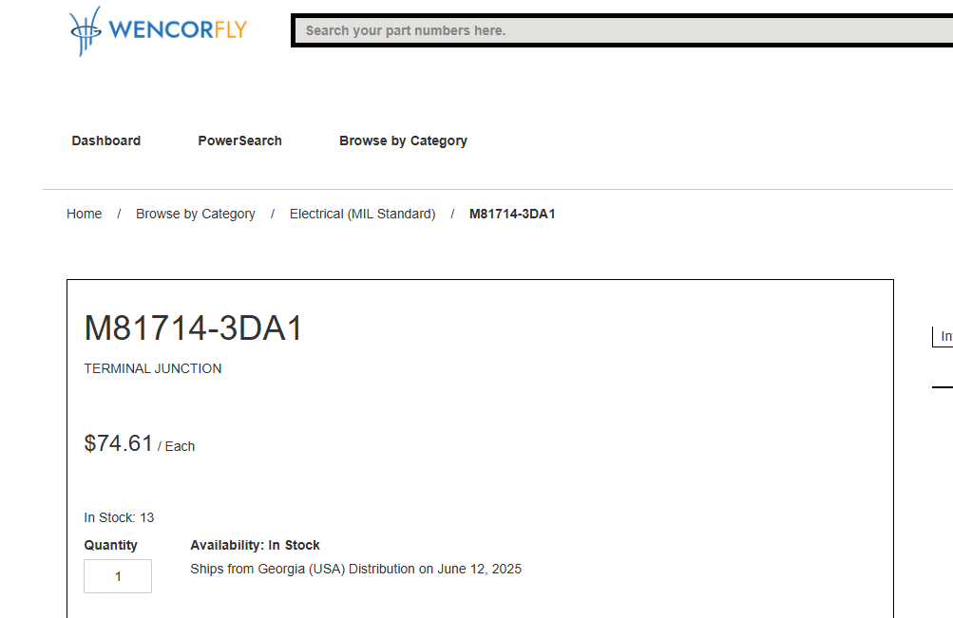

A321 – ATA 78 – THRUST REVERSER FAULT

A/C GTB due to TR FAULT
A339/VN1386/SGN-DLI: DURING PUSHBACK, CAPT REPORTED VIA VHF ENG 2 REV FAULT. TSV SGN ADVISED RESET BUT NIL HELP. CAPT DECIED GTB FOR RECTIFY
A390/HKG/GTB/14:40 10/06: ENG 2 REVERSE FAULT AND ENG 2 OIL QTY SHOW XX DURING TAXI-OUT
Phân tích/Đánh giá
02 nguyên nhân chính là hỏng HCU và Terminal Module TM817 và TM824 trong đó
Một vài trường hợp hỏng HCU do dấu hiệu quá nhiệt
TM thường hỏng terminal junction do bị ẩm hoặc bụi bẩn xâm nhập gây ra ngắn mạch làm chập cháy
Giải pháp
Thay thế 1 lần toàn bộ terminal junction của TM817 và TM824, chi phí khoảng 70$/ 1 junction
Ban hành EO kiểm tra junction và kiểm tra dấu hiệu quá nhiệt trên HCU tần suất C check
Notes:
14-Dec

Slide 13
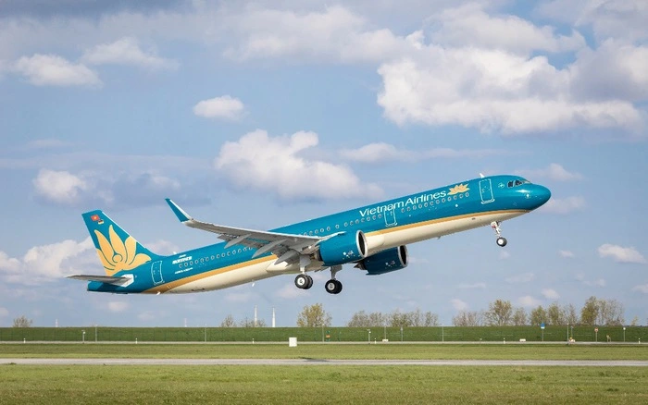
TÌNH TRẠNG KỸ THUẬT ĐỘI BAY – A320/A321
Hỏng hóc nổi cộm đội tàu A321:
Trong tuần đội A321 phát sinh 03 trường hợp AOG và 02 trường hợp GTB. Trong đó cả 2 trường hợp GTB đều do lỗi liên quan đến ENG REVERSE và mở ADD để khắc phục, các hỏng hóc này đã có chương trình kiểm tra và cần đánh giá thêm, cụ thể:
A615 AOG /FUK: Air ENG#1 Bleed Leak, tàu sau đó đã thực hiện thay eng 1 loop.
A390/HKG/GTB/ENG 2 REVERSE FAULT, tàu mở ADD B2395, hiện đang xin slot khắc phục hỏng hóc.
A339/DLI/GTB/DELAY/ ENG 2 REV FAULT. Tàu mở ADD B1489 để tiếp tục khai thác, sau đó thực hiện test lại hệ thống không phát sinh bất thường.
Ngoài ra trong tuần cũng phát sinh nhiều trường hợp hỏng APU (8 trường hợp, đã clear được 6) do số lượng chuyến bay nhiều, vật tư về muộn không thể bố trí được slot để khắc phục hết.

Slide 14
TÌNH TRẠNG KỸ THUẬT ĐỘI BAY – A350
AOG: 03 Delay: 00 RTO/ATB/GTB/DIV: 00
AOG: 03
A/C | OPEN DATE | CLOSED DATE | STA | DEFECT | ACTION | ATA | Engineering Assessment
A893 | 12/06/2025 19:00 | 13/06/2025 17:05 | CDG | MESG F/CTL INR AILERON ELEC ACTUATOR <p>MESG F/CTL INR AILERON ELEC ACTUATOR</p> | <p>WAITING MANPOWER AND SPARE FROM HAN ON VN19 HAN-CDG 12/06/25</p> ACTION EVENT CLOSED <p>C/O REPLACED 2 COUPLER 115CE1, 115CE2 AND ELECK MODULE 404CR2, TEST ALL SATIS</p> | 27-10 | Xuất hiện cảnh báo F/CTL INR AILERON ELEC ACTUATOR , FM: ELEK MODULE-EHA,R INBD AIL(404CR2) / SEC-1(2CE1), FC: 2796F6KZ & 2796FA4E Với FC này là No Refresh is lack of communication between EM of the EHA or EBHA and the Flight Control Computers (PRIM / SEC). Có 3 nguyên nhân chính: EM, PRIM/SEC, Aircraft Wiring (60V power supply line or 1553 bus) Hỏng hóc được khắc phục sau khi thay EM và thay Coupler (wiring vị trí 115CE1 và 115CE2) 1. Với hỏng hóc EM: Hiện tại Airbus và MOOG vẫn đang điều tra nguyên nhân như nêu trong TFU 27.00.00125, khả năng bị đứt gãy mối hàn giống FCRM. Các khối tháo xuống đang chờ SFR để đánh giá thêm 2. Với hỏng hóc coupler: Hỏng hóc này Airbus có đề cập trong ISI 92.00.00.031 do nhiều nguyên nhân khác nhau trong quá trình sản xuất, lắp ráp tàu bay (metallic chip inside the connector, weakness at ferule level...). Tàu bay A893 từng AOG năm 2022 do bị hỏng hóc coupler (vị trí 200CE1 and 205CE1) và chỉ có tàu bay này trong cả fleet bị hiện tượng có hỏng hóc coupler. Hỏng hóc này không có SB hay giải pháp đánh chặn nào ngoài việc sửa chữa thay thế các coupler khi xuất hiện hỏng hóc.
A893 | 11/06/2025 08:30 | 11/06/2025 08:55 | HAN | MSG RH AILERON EHA (NO GO ITEM) <p>MSG RH AILERON EHA (NO GO ITEM)</p> | EVENT CLOSED <p>REF TASK A350-A-27-14-XX-2U001-421A-A RPL EM AND TEST PASSED. A/C SERVICEABLE.</p>

Slide 15
TÌNH TRẠNG KỸ THUẬT ĐỘI BAY – A350
AOG: 03 Delay: 00 RTO/ATB/GTB/DIV: 00
AOG: 03
A/C | OPEN DATE | CLOSED DATE | STA | DEFECT | ACTION | ATA | Engineering Assessment
A890 | 09/06/2025 21:20 | 10/06/2025 05:00 | HAN | FOUND ENG#2 OIL LEAK <p>FOUND ENG#2 OIL LEAK</p> | <div id="15142" class="level_2"> <div class="value"> <p>FOUND OIL LEAK FROM N1 PROBE<br /> C/O REPLACE PROBE 4088KS32 AND 4 SEAL REF MP A350-A-77-11-15-00001-520/720A-A(01JUN25) FOUND SATIS<br /> ENG RUN UP FOUND NO MORE LEAK</p> </div> </div> <p>&#160;</p> FINAL ACTION EVENT CLOSED <p></p> | 72-00 | Động cơ số 2 tàu A890 S/N 21418 có TSN/CSN = 25625/5059, TSLSV/CSLSV = 12125/2067, còn hơn 100 FC đến hạn tháo gửi đi Shop vào giữa tháng 7. Theo dõi thông số động cơ trên EHM và tiêu hao dầu nhờn đều không có trending bất thường. Hỏng hóc đã được khắc phục sau khi thay N1 Speed Sensor P/N 04801SP002. Khối N1 Speed Sensor P/N 04801SP002 có độ tin cậy tối với MTBR = 31,974 FH, thống kê lịch sử có 2 lần tháo vào năm 2021 và 2024 lần lượt trên các tàu A894 và A898, với nguyên nhân do oil leak. Khối N1 Speed Sensor có SB nâng cấp độ tin cậy, tuy nhiên nội dung SB không liên quan tới hỏng hóc oil leak. Hỏng hóc Oil leak hiện không phải hỏng hóc phổ biến được Airbus hay Rolls-Royce nhận diện và không có chương trình nâng cấp từ phía OEM. KTMB sẽ tiếp tục theo dõi và làm việc với các OEM về hỏng hóc này nếu phát sinh lặp lại.

Slide 16
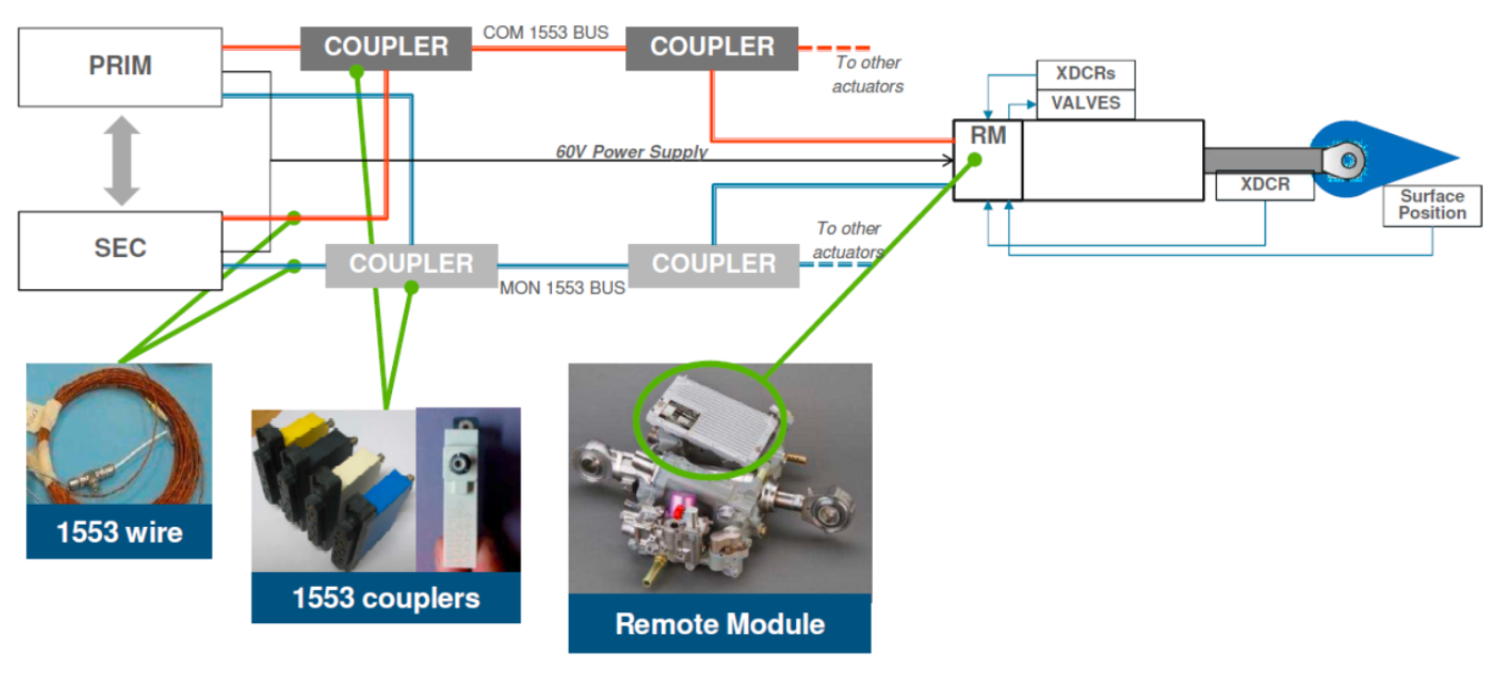
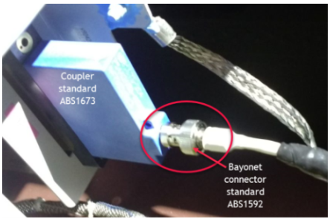
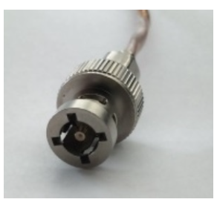
A893- AOG CDG/ NOG MSG > RH AILERON EHA
F/CTL INR AILERON ELEC ACTUATOR
FM: ELEK MODULE-EHA,R INBD AIL(404CR2) / PRIM (SEC) -1(2CE1); FC: 2796F6KZ & 2796FA4E
Hỏng hóc lặp lại từ 08/Jun với FC 2796F6KZ & 2796FA4E:
No Refresh is lack of communication between EM of the EHA or EBHA and the Flight Control Computers (PRIM / SEC).
Có 3 nguyên nhân chính: EM, PRIM/SEC, Aircraft Wiring (60V power supply line or 1553 bus)
Hỏng hóc được khắc phục sau khi thay EM và thay Coupler (wiring vị trí 115CE1 và 115CE2)
Với hỏng hóc EM: Hiện tại Airbus và MOOG vẫn đang điều tra nguyên nhân như nêu trong TFU 27.00.00125, khả năng bị đứt gãy mối hàn giống FCRM. Các khối tháo xuống đang chờ SFR để đánh giá thêm. Ngoài ra, TSV-MCC đã thêm check list yêu cầu thực hiện OPTS TEST hệ thống tối thiểu 2 lần sau khi thay các thiết bị flight control để confirm hỏng hóc.
Với hỏng hóc coupler: Hỏng hóc này Airbus có đề cập trong ISI 92.00.00.031 do nhiều nguyên nhân khác nhau trong quá trình sản xuất, lắp ráp tàu bay (metallic chip inside the connector, weakness at ferule level...). Tàu bay A893 từng AOG năm 2022 do bị hỏng hóc coupler (vị trí 200CE1 and 205CE1) và chỉ có tàu bay này trong cả A350 fleet gặp hiện tượng hỏng hóc coupler.
Hỏng hóc này không có SB hay giải pháp đánh chặn nào ngoài việc sửa chữa thay thế các coupler khi xuất hiện hỏng hóc.
Notes:
Có 3 nguyên nhân chính: EM, PRIM/SEC, Aircraft Wiring (60V power supply line or 1553 bus)
Tuy nhiên, do mỗi lần thực hiện reset hệ thống thì FC và FM được detect bởi PRIM và SEC: nhảy sang PRIM (FC 2796FA4E) hoặc SEC (2796F6KZ) nên không nghi ngờ do máy tính PRIM/SEC mà do wiring, đặc biệt là 2 coupler có nối chung giữ PRIM và SEC đến khối điều khiển EM.
Theo AMM task hiện tại, chỉ cần thực hiện 1 lần OPTS TEST sau khi thay thế thiết bị (FCRM, EM, actuator…). Việc yêu cầu thực hiện OPTS TEST hệ thống flight control nhiều lần hi vọng sẽ hạn chế được việc hỏng hóc xuất hiện ngay chuyến bay đầu tiên, từ đó hạn chế bị OI do thiết bị trong kho / hoặc rod từ tàu bay khác có vấn đề

Slide 17
TÌNH TRẠNG KỸ THUẬT ĐỘI BAY – A350
No | Fleet | A/C | Tình trạng tàu bay | Tình trạng KT | Điều kiện chuyên cơ | Ghi chú
1 | A350 | A886 | BQDB | Tốt | Không
2 | A350 | A887 | BQDB | Tốt | Không | 1. Không chọn chuyên cơ do động cơ số 2 S/N 21369 tiêu hao dầu nhờn cao 2. ADD B1246 RAISED AIR PACK 2 REGUL REDUNDANCY
3 | A350 | A888 | Khai thác | Tốt | Không | 1. Eng 2 21682 giảm tần suất soi heatshield 2400FH/400FC 2. FM: ENG1 LOW OIL LEVEL. FC: 7321F7FB/7321F3WV intm appeare during take off phasse -> Ref Afi A350-A-79-31-XX-09001-421A-A Low Oil Quantity Alert: no maint action require 4. TR 81601748: PREVENTIVE RECOMMENDATION: HIGH TEMPERATURE YELLOW RESERVOIR
4 | A350 | A889 | Khai thác | Tốt | Không | 1. Eng 1 21088 giảm tần suất soi HPT blade 800FH/100FC 2. FM: ENG2 LOW OIL LEVEL. FC: 7321FAZT/7321FEJ9 intm appeare during take off phasse -> Ref Afi A350-A-79-31-XX-09001-421A-A Low Oil Quantity Alert: no maint action require 3. DM A-ICE L+R STBY STATIC PROBE HEATG => monitor thêm 4. ADD B1274 RAISED XPDR # 02 FAULT
5 | A350 | A890 | Khai thác | Tốt | Không | 1. TR 81489576: PREVENTIVE RECOMMENDATION PACK 2 INTERNAL LEAKAGE
6 | A350 | A891 | Khai thác | Tốt | Đạt | 1. TR 81570626 PREVENTIVE RECOMMENDATION PACK 2 INTERNAL LEAKAGE
7 | A350 | A892 | Khai thác | Tốt | Không | 1. ENGINE: #2/21368 ON AIRCRAFT VN-A892: P25 MEASUREMENT ERROR 3. ADD B1566 RAISED AIR PACK 2 REGUL REDUNANCY
8 | A350 | A893 | Đang định kỳ | Tốt | Đạt | 1. ADD C1191 RAISED CHILLER AT AFT CREWREST INOP
9 | A350 | A894 | Khai thác | Tốt | Đạt | 2. ADD B1053 RAISED ENG 1 SINGLE FIRE LOOP
10 | A350 | A895 | BQDB | Tốt | Không
11 | A350 | A896 | Khai thác | Tốt | Đạt | 1. TR 81416394: PREVENTIVE RECOMMENDATION PACK 1 INTERNAL LEAKAGE
12 | A350 | A897 | Khai thác | Tốt | Không | 1. Eng 2 21214 giảm tần suất soi heatshield 2400FH/400FC 2. A897 có logo Skyteam
13 | A350 | A898 | Khai thác | Tốt | Không | 1. Eng 2 21268 giảm tần suất soi HPT blade 800FH/100FC, giảm tần suất soi IPC blade root 100FC 2. ADD C552 RAISED AIR CHILLER SYS AT ALL GALLEY INOP 3. ENGINE: #1/21422 ON AIRCRAFT VN-A898: P25 MEASUREMENT ERROR
14 | A350 | A899 | Khai thác | Tốt | Đạt

Slide 18

TÌNH TRẠNG KỸ THUẬT ĐỘI BAY – A350
Nhận xét:
Tình hình kỹ thuật đội bay A350 trong tuần không tốt với các TH AOG của A890 và A893.
Hỏng hóc nổi cộm:
+ A890 AOG tại HAN ngày 09-10/06 do phát sinh ENG#2 OIL LEAK -> REPLACE PROBE 4088KS32 & 4 SEAL FOUND SATIS.
Động cơ số 2 tàu A890 S/N 21418 có TSN/CSN = 25625/5059, TSLSV/CSLSV = 12125/2067, còn hơn 100 FC đến hạn tháo gửi đi Shop vào giữa tháng 7. Theo dõi thông số động cơ trên EHM và tiêu hao dầu nhờn đều không có trending bất thường. Hỏng hóc đã được khắc phục sau khi thay N1 Speed Sensor P/N 04801SP002.
Khối N1 Speed Sensor P/N 04801SP002 có độ tin cậy tối với MTBR = 31,974 FH, thống kê lịch sử có 2 lần tháo vào năm 2021 và 2024 lần lượt trên các tàu A894 và A898, với nguyên nhân do oil leak.
Khối N1 Speed Sensor có SB nâng cấp độ tin cậy, tuy nhiên nội dung SB không liên quan tới hỏng hóc oil leak. Hỏng hóc Oil leak hiện không phải hỏng hóc phổ biến được Airbus hay Rolls-Royce nhận diện và không có chương trình nâng cấp từ phía OEM. KTMB sẽ tiếp tục theo dõi và làm việc với các OEM về hỏng hóc này nếu phát sinh lặp lại.
+ A893 AOG tại HAN ngày 11/06 và CDG ngày 12/06 do MSG RH AILERON EHA -> RPL EM AND TEST PASSED (11/06); C/O REPLACED 2 COUPLER 115CE1, 115CE2 AND ELECK MODULE 404CR2, TEST ALL SATIS (12/06)
Xuất hiện cảnh báo F/CTL INR AILERON ELEC ACTUATOR , FM: ELEK MODULE-EHA,R INBD AIL(404CR2) / SEC-1(2CE1), FC: 2796F6KZ & 2796FA4E.Với FC này là No Refresh is lack of communication between EM of the EHA or EBHA and the Flight Control Computers (PRIM / SEC).
Có 3 nguyên nhân chính: EM, PRIM/SEC, Aircraft Wiring (60V power supply line or 1553 bus)
Hỏng hóc được khắc phục sau khi thay EM và thay Coupler (wiring vị trí 115CE1 và 115CE2)
1. Với hỏng hóc EM: Hiện tại Airbus và MOOG vẫn đang điều tra nguyên nhân như nêu trong TFU 27.00.00125, khả năng bị đứt gãy mối hàn giống FCRM. Các khối tháo xuống đang chờ SFR để đánh giá thêm
2. Với hỏng hóc coupler: Hỏng hóc này Airbus có đề cập trong ISI 92.00.00.031 do nhiều nguyên nhân khác nhau trong quá trình sản xuất, lắp ráp tàu bay (metallic chip inside the connector, weakness at ferule level...). Tàu bay A893 từng AOG năm 2022 do bị hỏng hóc coupler (vị trí 200CE1 and 205CE1) và chỉ có tàu bay này trong cả fleet bị hiện tượng có hỏng hóc coupler.
Hỏng hóc này không có SB hay giải pháp đánh chặn nào ngoài việc sửa chữa thay thế các coupler khi xuất hiện hỏng hóc.

Slide 19
TÌNH TRẠNG KỸ THUẬT ĐỘI BAY – B787
AOG: 01 Delay: 04 RTO/ATB/GTB/DIV: 02
AOG: 01
A/C | OPEN DATE | CLOSED DATE | STA | DEFECT | ACTION | ATA | Engineering Assessment
A862 | 09/06/2025 16:51 | 09/06/2025 15:30 | HAN | ENG BAI VALVE CLOSED R | EVENT CLOSED <p>TX found MSG: ENG BAI VALVE CLOSED R. (CANNOT RAISE MEL AT MAINBASE) ACT: REPLACED BAI VALVE, OPS TEST SATIS</p> <div><strong>ENG BAI VALVE CLOSED R</strong></div> <p>&#160;</p> <p>A871 C/O VN55 HAN-LHR</p> |  | R/H ESN 956555 Cảnh báo BAI VALVE position failed closed NO-GO xuất hiện trong chuyến bay và phải khắc phục Hệ thống chống đóng bang Booster của động cơ do các nguyên nhận kẹt cơ học, seal và piston leak hoặc sensor bẩn, wiring chafing… có thể gây cảnh báo failed tại vị trí closed hoặc open GE đã có nhiều khắc phục liên quan đến wiring chafing (SB75-0037), CNR isolate cảnh báo nếu do pressure sensor… tuy nhiên hiện BAI Valve vẫn là top removal của worldwide. Đối với trường hợp cảnh báo A862, không có CNR liên quan đến sensor nên BAI Valve đã được tháo để isolate. Số liệu tháo: 2022 – 01 lần, 2023 – 01 lần, 2024 – 02 lần, 2025 – 01 lần. MTBUR 2024 – 2025 là 53448 giờ. BAI Valve tháo từ A862 S/N GRT10507 có TSLR/CSLR: 6658:46 FH/1175 FC do mới được sửa trong lần động cơ đi đại tu năm 2023 (workscope GVI, phát sinh repair do THE BUTTER-FLY VLV FOUND LOOSEN). BAI Valve này cũng thực hiện SB75-0037 đối với lỗi internal wiring ở shop visit 2019. Giải pháp và đánh giá: - GE hiện đang nghiên cứu overhaul softime cho thiết bị này để hồi phục tính năng, khắc phục mechanical wear (binding) - Hỏng hóc này xuất hiện ít trên đội bay HVN, thường nếu bị ở outstation sẽ test nếu hết message sẽ quay về main base khắc phục. Trường hợp A862, cảnh báo xuất hiện trong chuyến bay về mainbase nên được khắc phục luôn.

Slide 20
TÌNH TRẠNG KỸ THUẬT ĐỘI BAY – B787
AOG: 01 Delay: 04 RTO/ATB/GTB/DIV: 02
Delay: 04
A/C | DELAY DATE | STA | DELAY MINUTES | FLIGHT NO | ROUTINE | DELAY DESC | DELAY ACTION | ATA | Engineering Assessment
A862 | 09/06/2025 16:51 | HAN | 60 | VN55 | HAN-LHR | ENG BAI VALVE CLOSED R | EVENT CLOSED <p>TX found MSG: ENG BAI VALVE CLOSED R. (CANNOT RAISE MEL AT MAINBASE) ACT: REPLACED BAI VALVE, OPS TEST SATIS</p> <div><strong>ENG BAI VALVE CLOSED R</strong></div> <p>&#160;</p> <p>A871 C/O VN55 HAN-LHR</p> |  | R/H ESN 956555 Cảnh báo BAI VALVE position failed closed NO-GO xuất hiện trong chuyến bay và phải khắc phục Hệ thống chống đóng bang Booster của động cơ do các nguyên nhận kẹt cơ học, seal và piston leak hoặc sensor bẩn, wiring chafing… có thể gây cảnh báo failed tại vị trí closed hoặc open GE đã có nhiều khắc phục liên quan đến wiring chafing (SB75-0037), CNR isolate cảnh báo nếu do pressure sensor… tuy nhiên hiện BAI Valve vẫn là top removal của worldwide. Đối với trường hợp cảnh báo A862, không có CNR liên quan đến sensor nên BAI Valve đã được tháo để isolate. Số liệu tháo: 2022 – 01 lần, 2023 – 01 lần, 2024 – 02 lần, 2025 – 01 lần. MTBUR 2024 – 2025 là 53448 giờ. BAI Valve tháo từ A862 S/N GRT10507 có TSLR/CSLR: 6658:46 FH/1175 FC do mới được sửa trong lần động cơ đi đại tu năm 2023 (workscope GVI, phát sinh repair do THE BUTTER-FLY VLV FOUND LOOSEN). BAI Valve này cũng thực hiện SB75-0037 đối với lỗi internal wiring ở shop visit 2019. Giải pháp và đánh giá: - GE hiện đang nghiên cứu overhaul softime cho thiết bị này để hồi phục tính năng, khắc phục mechanical wear (binding) - Hỏng hóc này xuất hiện ít trên đội bay HVN, thường nếu bị ở outstation sẽ test nếu hết message sẽ quay về main base khắc phục. Trường hợp A862, cảnh báo xuất hiện trong chuyến bay về mainbase nên được khắc phục luôn.

Slide 21
TÌNH TRẠNG KỸ THUẬT ĐỘI BAY – B787
AOG: 01 Delay: 04 RTO/ATB/GTB/DIV: 02
Delay: 04
A/C | DELAY DATE | STA | DELAY MINUTES | FLIGHT NO | ROUTINE | DELAY DESC | DELAY ACTION | ATA | Engineering Assessment
A869 | 09/06/2025 17:40 | HAN | 30 | VN259 | HAN-SGN | MSG RAM FAN R <p>Before boarding appeared MSG RAM FAN R</p> | <p>C/o deactivated R ram air fan &amp; applied MEL,</p> ACTION EVENT CLOSED <p></p> <div> <p>MSG RAM FAN R</p> </div> <p>&#160;</p> | 21-52 | Tàu thực hiện thay RAF để khắc phục hỏng hóc Hỏng hóc của RAF là vấn đề WW, có thể do khai thác ở môi trường high dust, insects, FOD, pollution gây giảm hiệu quả trao đổi nhiệt ở HX khi đó RAF hoạt động với công suất lớn hơn và làm giảm tuổi thọ RAF. Các giải pháp: Lắp sensor vào RAF nhằm cảnh báo sớm việc tắc HX. Đã triển khai được 8/10 tàu bay (A863 và A870 chưa thực hiện) 787-SL-21-003/006 (ban hành FON 20/36) reduce pack operation, sử dụng ground air. Khuyến cáo dùng GSE tool K21026-94 for long ground operation. Hiện VAECO chưa có tool này. VSB B787-81205-SB210033-00 upgrade software to reduce airflow base on PECS temperature (2013 completed) Rửa HX theo EO-2020-3365/2265 ở 4000FH; active flush ở 2Mo ĐTC: Fleet đã thay tổng 77 khối (2023: 13; 2024: 4; 2025: 5)
A874 | 12/06/2025 00:23 | HAN | 90 | VN310 | HAN-NRT | ADVISORY MSG : WINDOW HEAT R FWD <p>T/X Capt report Advisory MSG : WINDOW HEAT R FWD. M.MSG 30-39212.</p> | <p>Follow FIM 30-40-F1-H9A-421A, C/O inspected window, check wiring and Ops test-&gt; Passed<br /> A/C serviceable<br /> &#160;</p> ADVISORY MSG : WINDOW HEAT R FWD EVENT CLOSED <p></p> <p>Time frame:<br /> 00:23 Chock on -&gt; tổ bay báo advisory WINDOW HEAT R FWD. CRS B tiếp cận kiểm tra kính lái troubleshoot<br /> 02:07 aircraft seviceable<br /> 02:30 tổ bay có mặt tại tàu<br /> 02:51 hoàn thành nạp fuel<br /> 03:07 bắt đầu boaảding<br /> 03:42 đóng cửa</p> | 30-40 | Tàu thực hiện kiểm tra window, wiring, Ops test pass. Sẽ theo dõi thêm.

Slide 22
TÌNH TRẠNG KỸ THUẬT ĐỘI BAY – B787
AOG: 01 Delay: 04 RTO/ATB/GTB/DIV: 02
Delay: 04
A/C | DELAY DATE | STA | DELAY MINUTES | FLIGHT NO | ROUTINE | DELAY DESC | DELAY ACTION | ATA | Engineering Assessment
A878 | 13/06/2025 15:00 | SGN | 58 | VN212 | SGN-HAN | A/C GTB 2 TIMES <p>FIRST TIME:<br /> DURING PUSH BACK, CAPT REPORT MSG: SPOILER EMCU #4 FAULT, A/C GTB TO BAY 104<br /> <br /> SECOND TIME:<br /> CAPT REPORT FLAP CAN NOT EXTEND. CAPT DECIDED GTB TO BAY 35</p> | <p>14:25 CHUYẾN BAY VN212 ĐỔI TÀU A879 BAY THAY (A879 13:38 VÀO TỚI BÃI), A878 BAY VN254<br /> - 14:35 CRS BÁO TIẾN HÀNH THAY EMCU, XIN DỜI LỊCH BAY TỪ 16:00 -&gt; 17:00 NHƯNG MOC BÁO KHÔNG CÓ TÀU<br /> - 14:40 CẤU TRÚC LÊN TỚI BÃI<br /> - 14:50 DO SGN KHÔNG CÓ TOOL ĐỂ RIGGING -&gt; CRS BÁO SẼ DEACTIVE VÀ MỞ ADD<br /> - 15:40 CẤU TRÚC THÁO XONG PANEL<br /> - 17:10 DEACTIVATED XONG, A/C SERVICEABLE<br /> - 17:50 TÀU ĐÓNG CỬA</p> <p>TOTAL DELAY 110 MINS, TECH DELAY 50 MINS</p><p>- 12:20 CAPT A878 GỌI VHF VỀ ĐIỀU HÀNH KHAI THÁC BÁO TÀU QUAY LẠI LẦN 1 BÃI 104<br /> - 12:30 TÀU VÀO TỚI BÃI, TÀU BỊ MSG SPOILER EMCU #4 FAULT<br /> - 13:00 PHÁT SINH CẦN CẤU TRÚC HỖ TRỢ MỞ ỐC ĐỂ MỞ PANEL<br /> - 13:16 CẤU TRÚC BÁO LÊN HỖ TRỢ<br /> - 13:19 A878 SYS TEST PASSED, MSG GONE, TÀU NẠP DẦU TIẾP TỤC KHAI THÁC<br /> - 13:42 TÀU A878 ĐÓNG CỬA<br /> - 14:02 TÀU A878 ĐẨY RA BỊ FLAP CAN NOT EXTEND. TÀU QUAY LẠI LẦN 2 BÃI 34<br /> - 14:25 CHUYẾN BAY VN212 ĐỔI TÀU A879 BAY THAY (A879 13:38 VÀO TỚI BÃI)<br /> - 15:45 TÀU ĐÓNG CỬA</p> | 27-00 | Hiện tàu đang khai thác với ADD B103 : SPOILER EMCU#4 INOP. Lịch sử đã tưng thay 39 khối (23 khối -005 và 16 khối -006). Khi hạ độ cao, sự thay đổi áp suất và nhiệt độ gây ra các kết nối không liên tục giữa các bảng mạch của EMCU. Sau đó BOE đã nấng cấp lên thế hệ thứ 2 là -006 (added internal and external brackets to stiffen the EMCUs back plane). Đội đang khai thác 24 khối -005 và 78 khối -006. Từ 2021, BOE/OEM có thêm 6 cải tiến cho các chi tiết điện tử của EMCU nhưng chỉ thực hiện trong Production. Khối EMCU của A878 là khối -006 đã được nâng cấp 3/6 cải tiến được OEM triển khai trong production. Khi tàu GTB lần 1, CRS lên kiểm tra phát sinh 04 con Bolt cần trợ giúp của Stucture để tháo, như sau đó ít phút thì test pass, do đó đã không Deactivate Spoiler và nạp dầu cho bay. Tuy nhiên khi đẩy ra, tàu lại báo MMSG 27-12831 spoiler #4, kèm theo FDE FLAPS GROUND INHIBIT, nguyên nhân là do spoiler #4 fault nhưng không ở vị trí để Flap có thể hoạt động, dẫn đến quay lại lần 2. Tàu đã được deactivate spoiler#4 và đợi thay EMCU.

Slide 23
TÌNH TRẠNG KỸ THUẬT ĐỘI BAY – B787
AOG: 01 Delay: 04 RTO/ATB/GTB/DIV: 02
Delay: 04
A/C | DELAY DATE | STA | DELAY MINUTES | FLIGHT NO | ROUTINE | DELAY DESC | DELAY ACTION | ATA | Engineering Assessment
A874 | 12/06/2025 00:23 | HAN | 90 | VN310 | HAN-NRT | ADVISORY MSG : WINDOW HEAT R FWD <p>T/X Capt report Advisory MSG : WINDOW HEAT R FWD. M.MSG 30-39212.</p> | <p>Follow FIM 30-40-F1-H9A-421A, C/O inspected window, check wiring and Ops test-&gt; Passed<br /> A/C serviceable<br /> &#160;</p> ADVISORY MSG : WINDOW HEAT R FWD EVENT CLOSED <p></p> <p>Time frame:<br /> 00:23 Chock on -&gt; tổ bay báo advisory WINDOW HEAT R FWD. CRS B tiếp cận kiểm tra kính lái troubleshoot<br /> 02:07 aircraft seviceable<br /> 02:30 tổ bay có mặt tại tàu<br /> 02:51 hoàn thành nạp fuel<br /> 03:07 bắt đầu boaảding<br /> 03:42 đóng cửa</p> | 30-40 | Tàu thực hiện kiểm tra window, wiring, Ops test pass. Sẽ theo dõi thêm.

Slide 24
TÌNH TRẠNG KỸ THUẬT ĐỘI BAY – B787
No | Fleet | A/C | Tình trạng tàu bay | Tình trạng KT | Điều kiện chuyên cơ | Ghi chú
1 | B787 | A861 | Khai thác | Tốt | Không | B1584 NITROGEN GENERATION SYS B1586 TAIL STRIKE CHANNEL 2
2 | B787 | A862 | Khai thác | Tốt | Không | B1370 RAM FAN PRIMARY L B1372 CABIN AIR CPRSR R1
3 | B787 | A863 | Khai thác | Tốt | Không | Engine 1 (958170) HPT 1B có hỏng hóc (giảm tần suất 50FC) B1668 TAIL AIRFLOW SYS B1724 CAC R1 B1725 ELEC ENGINE STARTER L2
4 | B787 | A864 | Khai thác | Tốt | Không | B1264 AFT CARGO HANDLING SYSTEM IN/OUT IN CENTER LOADING PDU INOP B1287 INTEGRATED COOLING SYSTEM DEACTIVATED
5 | B787 | A865 | Khai thác | Tốt | Đạt
6 | B787 | A866 | Khai thác | Tốt | Đạt | + Động cơ số 2 giảm tần suất soi 100 FC HPTS1B missing material theo Departure Recommendation 01643368 Revision 0.0
7 | B787 | A867 | Khai thác | Tốt | Đạt | + Động cơ số 1 HPT STG 2 CRACK, giảm tần suất soi 250 FC theo DR Recommendation 01379322 Revision 0.0
8 | B787 | A868 | Khai thác | Tốt | Đạt
9 | B787 | A869 | Đang định kỳ | Tốt | Không | + Động cơ số 1 giảm tần suất soi 250 FC (HPT S2 blade cracks) và soi giảm tần suất 250 FC (fuel nozzle cup missing materials)
10 | B787 | A870 | Khai thác | Tốt | Đạt
11 | B787 | A871 | Khai thác | Tốt | Không | B2317 CABIN AIR CPRSR L2 B2315 INTEGRATED COOLING LEAK B2315 INTEGRATED CLG RECIRC AIR
12 | B787 | A872 | Khai thác | Tốt | Đạt
13 | B787 | A873 | Khai thác | Tốt | Không | B540 : 50 CYCS REPEATED INSPECTION INTERVAL ON ENG#1 S/N 958435
14 | B787 | A874 | Khai thác | Tốt | Đạt | + động cơ số 2 giảm tần suất soi HPT 1nd stage 100 FC
15 | B787 | A877 | Khai thác | Tốt | Không | B066 WING ANTI-ICE ZONE
16 | B787 | A878 | Khai thác | Tốt | Đạt
17 | B787 | A879 | Khai thác | Tốt | Đạt | + Động cơ số 1 HPT blage stg 1 cracked giảm tần suất soi 250 FC; Động cơ số 2 HPT blage stg 1 cracked giảm tần suất soi 100 FCGE DR 01664320 Revision 0.0

Slide 25
TÌNH TRẠNG KỸ THUẬT ĐỘI BAY – B787
Nhận xét:
Tình hình kỹ thuật đội bay B787 trong tuần không tốt với TH AOG của A862 và GTB 2 lần của A878.
Hỏng hóc nổi cộm:
+ A862 AOG tại HAN ngày 09/06 do phát sinh ENG BAI VALVE CLOSED R -> REPLACED BAI VALVE, OPS TEST SATIS
R/H ESN 956555
Cảnh báo BAI VALVE position failed closed NO-GO xuất hiện trong chuyến bay và phải khắc phục
Hệ thống chống đóng bang Booster của động cơ do các nguyên nhận kẹt cơ học, seal và piston leak hoặc sensor bẩn, wiring chafing… có thể gây cảnh báo failed tại vị trí closed hoặc open
GE đã có nhiều khắc phục liên quan đến wiring chafing (SB75-0037), CNR isolate cảnh báo nếu do pressure sensor… tuy nhiên hiện BAI Valve vẫn là top removal của worldwide.
Đối với trường hợp cảnh báo A862, không có CNR liên quan đến sensor nên BAI Valve đã được tháo để isolate.
Số liệu tháo: 2022 – 01 lần, 2023 – 01 lần, 2024 – 02 lần, 2025 – 01 lần. MTBUR 2024 – 2025 là 53448 giờ.
BAI Valve tháo từ A862 S/N GRT10507 có TSLR/CSLR: 6658:46 FH/1175 FC do mới được sửa trong lần động cơ đi đại tu năm 2023 (workscope GVI, phát sinh repair do THE BUTTER-FLY VLV FOUND LOOSEN). BAI Valve này cũng thực hiện SB75-0037 đối với lỗi internal wiring ở shop visit 2019.
Giải pháp và đánh giá:
- GE hiện đang nghiên cứu overhaul softime cho thiết bị này để hồi phục tính năng, khắc phục mechanical wear (binding)
- Hỏng hóc này xuất hiện ít trên đội bay HVN, thường nếu bị ở outstation sẽ test nếu hết message sẽ quay về main base khắc phục. Trường hợp A862, cảnh báo xuất hiện trong chuyến bay về mainbase nên được khắc phục luôn.

Slide 26
TÌNH TRẠNG KỸ THUẬT ĐỘI BAY – B787
Nhận xét:
Tình hình kỹ thuật đội bay B787 trong tuần không tốt với TH AOG của A862 và GTB 2 lần của A878.
Hỏng hóc nổi cộm:
+ A878 GTB 2 lần VN212 SGN-HAN ngày 13/06 do phát sinh SPOILER EMCU #4 FAULT (1st) & FLAP CAN NOT EXTEND (2nd) -> SYS TEST PASSED, MSG GONE (1st), C/O DEACTIVATED SPOILER #4 (2nd)
Hiện tàu đang khai thác với ADD B103 : SPOILER EMCU#4 INOP.
Lịch sử đã tưng thay 39 khối (23 khối -005 và 16 khối -006). Khi hạ độ cao, sự thay đổi áp suất và nhiệt độ gây ra các kết nối không liên tục giữa các bảng mạch của EMCU. Sau đó BOE đã nấng cấp lên thế hệ thứ 2 là -006 (added internal and external brackets to stiffen the EMCUs back plane). Đội đang khai thác 24 khối -005 và 78 khối -006. Từ 2021, BOE/OEM có thêm 6 cải tiến cho các chi tiết điện tử của EMCU nhưng chỉ thực hiện trong Production. Khối EMCU của A878 là khối -006 đã được nâng cấp 3/6 cải tiến được OEM triển khai trong production.
Khi tàu GTB lần 1, CRS lên kiểm tra phát sinh 04 con Bolt cần trợ giúp của Stucture để tháo, như sau đó ít phút thì test pass, do đó đã không Deactivate Spoiler và nạp dầu cho bay.
Tuy nhiên khi đẩy ra, tàu lại báo MMSG 27-12831 spoiler #4, kèm theo FDE FLAPS GROUND INHIBIT, nguyên nhân là do spoiler #4 fault nhưng không ở vị trí để Flap có thể hoạt động, dẫn đến quay lại lần 2.
Tàu đã được deactivate spoiler#4 và đợi thay EMCU.
+ A873 động cơ số 1 BSI HPT giảm tần suất 50FC tối 13/06 phát sinh phải thay trong 10FC, trước đó đã có KH thay động cơ 18-22/06.

Slide 27
TÌNH TRẠNG KỸ THUẬT ĐỘI BAY – ATR72
AOG: 01 Delay: 02 RTO/ATB/GTB/DIV: 00
AOG: 01
A/C | OPEN DATE | CLOSED DATE | STA | DEFECT | ACTION | ATA | Engineering Assessment
B225 | 12/06/2025 14:00 | 12/06/2025 21:00 | SGN | DURING TAXIING CAPT CALL VHF INFORM "ENG 1 BLEED LEAK", RESET BUT NIL HELP, CAPT DECIDE GTB | `- 12:35 CAPT CALL VHF INFORM "ENG 1 BLEED LEAK" - 12:39 CAPT GỌI LẠI BÁO SAU KHI RESET KHOẢNG 4 PHÚT THÌ HỎNG HÓC BỊ LẠI, CAPT QUYẾT ĐỊNH QUAY LẠI - 12:50 TÀU QUAY LẠI BÃI 04-TSN, CRS B TIẾP CẬN TÀU - 13:07 B1 BÁO CÓ THỂ RAISED MEL, THEO MEL CÓ OPS: "LARGE RAPID POWER CHANGE : AVOID" NÊN CAPT TỪ CHỐI BAY VÌ Ở VCS GIÓ RẤT LỚN, MOC VASCO BÁO HUỶ CHUYẾN VN8063 - 13:33 CRS TRA TRONG KHO CÓ SEAL (TUY NHIÊN HÀNG 3RD CỦA CEBU), BÁO MCC LÀM VIỆC VỚI CEBU - 14:30 TÀU KÉO VỀ ĐẾN HG1, CHỜ THÔNG TIN VTU - 15:30: XUỐNG KHO VÀ LẤY ĐƯỢC SEAL - 16:30: THAY XONG SEAL VÀ CHỜ NỔ MÁY (DO LỊCH BAY ATR DÀY NÊN CHƯA THỂ NỔ MÁY , ƯU TIÊN PHỤC VỤ BAY TRƯỚC ) - 20:00: KÉO RA NỔ MÁY CHECK LEAK - 21:00: BÁO TÀU SERVICE FINAL ACTION: C/O RPLD SEAL OF ENG 1 BLEED SYSTEM , ERU LEAK CHECK SATIS, A/C SERVICEABLE | 36-00 | Phát hiện bị leak khí tại vị trí O-ring P/N ASNA2141-40-07 , vị trí on the ducts located at the nacelle/wing junction (Zone 511, vị trí rib 9 và rib 10). Thợ máy chỉ tighten lại để khắc phục. Đây là silicone seal dễ bị lão hóa sau một thời gian khai thác, mặc dù seal này đã được cải tiến và lắp trên đội tàu bay ATR72 thông qua SB ATR72-36-1011 (năm 2010). Với việc kiểm tra hệ thống bleed đã có chương trình đánh chặn để kiểm tra thông qua AMP task VNA-36-RAI-10000-1 - CHECK LEADING EDGE BLEED DUCT O-RING AND DISCARD IF NECCESSARY, tần suất 3000 FH/ 4A => B225 được thực hiện task này lần gần nhất vào 30/12/2024 nhưng không có finding. Ngoài ra, Seal này cũng được thực hiện kiểm tra và thay thế theo AMP Task VNA-21-CHK-10000-1, tần suất 2Y. B225 được thực hiện lần gần nhất vào 30/12/2024 nhưng không có findings. Hiện tại, đang phối hợp với MCC để thực hiện cho thay chủ động các bleed seal thay vì chỉ kiểm tra và thay nếu có findings.

Slide 28
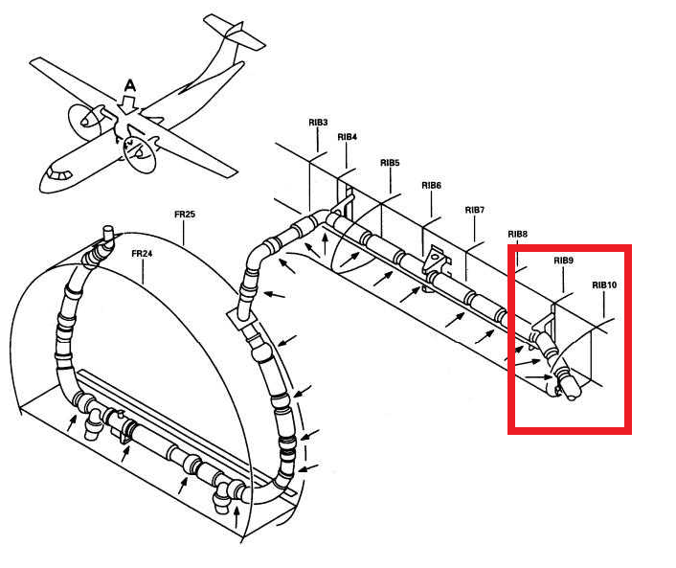
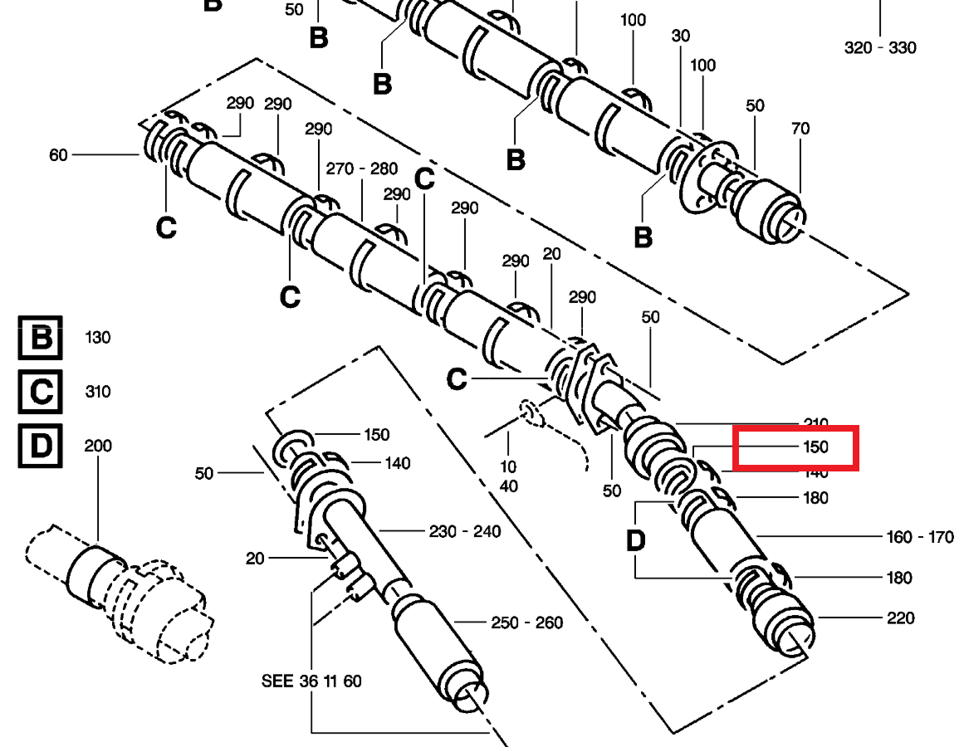
B225 –AOG- ENG1 BLEED LEAK
Phát hiện bị leak khí tại vị trí O-ring P/N ASNA2141-40-07 , vị trí on the ducts located at the nacelle/wing junction (Zone 511, vị trí rib 9 và rib 10). Đây là silicone seal dễ bị lão hóa sau một thời gian khai thác, mặc dù seal này đã được cải tiến và lắp trên đội tàu bay ATR72 thông qua SB ATR72-36-1011 (năm 2010).
Với việc kiểm tra hệ thống bleed đã có chương trình đánh chặn để kiểm tra thông qua AMP task VNA-36-RAI-10000-1 - CHECK LEADING EDGE BLEED DUCT O-RING AND DISCARD IF NECCESSARY, tần suất 3000 FH/ 4A => B225 được thực hiện task này lần gần nhất vào 30/12/2024 nhưng không có finding.
Ngoài ra, Seal này cũng được thực hiện kiểm tra và thay thế theo AMP Task VNA-21-CHK-10000-1, tần suất 2Y. B225 được thực hiện lần gần nhất vào 30/12/2024 nhưng không có findings.
Hiện tại, đang phối hợp với MCC để thực hiện cho thay chủ động các bleed seal (tần suất 2Y) thay vì chỉ kiểm tra và thay nếu có findings.

Slide 29
TÌNH TRẠNG KỸ THUẬT ĐỘI BAY – ATR72
AOG: 02 Delay: 02 RTO/ATB/GTB/DIV: 00
Delay: 02
A/C | DELAY DATE | STA | DELAY MINUTES | FLIGHT NO | ROUTINE | DELAY DESC | DELAY ACTION | ATA | Engineering Assessment
B218 | 15/06/2025 11:30 | SGN | 25 | 0V8061 | SGN-CAH | A/C HAS DEFECT "EADI CAPT INOP" DURING BOARDING AND PREPARE CLOSE THE DOOR A/C HAS DEFECT "EADI CAPT INOP" | `- 11:40: CRS BÁO TÀU ĐANG BOARDING THÌ PHÁT SINH MÀN HÌNH EADI CAPT INOP" - 11:50: TRA CÓ HÀNG TRONG KHO VÀ BÁO LÃNH HÀNG GỬI LÊN THAY , - 12:00: MÀN HÌNH MANG LÊN ĐẾN TÀU - 12:20: THAY XONG VÀ TEST OK , TÀU SERVICE - FINAL ACTION: C/O RPLD EADI CAPT , CHECK SATIS, A/C SERVICEABLE A/C HAS DEFECT "EADI CAPT INOP" (LOCAL TIME) EVENT CLOSED - FINAL ACTION: C/O RPLD EADI CAPT , CHECK SATIS, A/C SERVICEABLE DURING BOARDING AND PREPARE CLOSE THE DOOR A/C HAS DEFECT "EADI CAPT INOP" | 31-00 | Hỏng hóc màn hình PN 7003110-912, đây là loại màn hình cathode ray tube loại cũ. Màn hình trên B218 tháo xuống có tuổi đời khai thác cao TSN 36338, CSN 41752, đánh giá là hỏng hóc do lão hoá thiết bị. Gần đây Ban KT đã thông báo cho Ban QLVT mua màn hình loại mới (LCD - 2 way interchangeable) để thay thế dần cho các màn hình loại cũ có tuổi đời khai thác cao, Ban QLVT đã triển khai mua.
B218 | 14/06/2025 07:47 | SGN | 35 | 0V8003 | SGN-VKG | SEAT CA2 IS STUCK IN USED POSITION <p>SEAT CA2 IS STUCK IN USED POSITION</p> | EVENT CLOSED <p>ACTION: C/O RETURNED SEAT CA2 TO STOWED POS & RAISED ADD SEAT CA2 INOP. A/C SERVICEABLE. - TOTAL DELAY 55 MINS, TECH DELAY 35 MINS DELAY KT TÍNH TỪ 05:40 - 06:15</p>

Slide 30
TÌNH TRẠNG KỸ THUẬT ĐỘI BAY – ATR72
Đội bay ATR72: Tình hình kỹ thuật đội ATR72 trong tuần không tốt, có 01 TH GTB tàu B225 và 01 TH Delay tàu B218:
Tàu B225/GTB ngày 12/06 do ENG 1 BLEED LEAK. VAECO kiểm tra và phát hiện bị leak khí tại vị trí O-ring P/N ASNA2141-40-07, vị trí on the ducts located at the nacelle/wing junction (Zone 511, vị trí rib 9 và rib 10). NVKT đã thay seal và siết lại đầu nối, nổ máy kiểm tra để khắc phục. Sau vụ việc, Ban KT đã phối hợp với VAECO để thực hiện cho thay chủ động các bleed seal (tần suất 2Y) thay vì chỉ kiểm tra và thay nếu có findings.
Tàu B218/Delay ngày 15/06 do phát sinh EADI CAPT INOP. Lỗi này liên quan đến màn hình lắp trên tàu là loại cũ và đã có tuổi đời cao, do đó hỏng hóc được đánh giá là do thiết bị đã lão hóa. Lỗi đã được khắc phục sau khi thay màn hình mới.

Slide 31
DISPATCH RELIABILITY W24 (09/06/2025-15/06/2025)
Trong tuần 24/2025 chỉ số độ tin cậy cất cánh đội A321, A350 đạt mục tiêu, B787 và ATR72 không đạt mục tiêu:
A321: 99,80% cao hơn 0,17% so với mục tiêu.
A350: 99,53% cao hơn 0,09% so với mục tiêu.
B787: 99,02% thấp hơn 0,34% so với mục tiêu do có 4 sự kiện liên quan tới Spoiler EMCU, Window Heat, Eng BAI Valve, Ram Fan.
ATR72: 99.55% thấp hơn 0,10% so với mục tiêu do có 01 sự kiện tàu B218 Capt EADI DU.
Loại máy bay | Số chuyến chậm, hủy chuyến KT | FC
A321 | 5 | 2526
A350 | 1 | 211
B787 | 4 | 407
ATR72 | 1 | 220

Slide 32
CÁC CÔNG VIỆC TRỌNG ĐIỂM TRONG TUẦN
STT | Nội dung công việc | Cập nhật tiến độ và vướng mắc | Công việc thực hiện
1 | Làm việc với PW về các chương trình hỗ trợ động cơ cho A321 CEO và NEO | 2024: SSA 2024 đã ký với mức hỗ trợ SSA 2024 13.5k cho 2024/10k cho 2025-2026, CAP 90M. PW đã cung cấp tổng cộng 17 slot. 2025: EVP họp telecon với PW ngày 03/05 về nội dung liên quan đến slot Induct, SSA 2024 CAP, Lease engine → PW cung cấp cho VNA thuê 01 ĐC từ tháng 6, đồng thời xem xét gia hạn CAP SSA khi vượt ngưỡng, cung cấp 14-16 slot induct. Ban KT đã chuẩn bị các nội dung làm việc cấp cao tại Paris Airshow để claim các vấn đề hỗ trợ. | Làm việc với PW yêu cầu tăng mức hỗ trợ.
2 | Động cơ Genx-1B tàu B787 – Nội dung làm việc với GE và KLM | 2025: duy trì họp định kỳ với GE và KLM Thực hiện KH tháo và induct 08 slots tại KLM và 04 slots tại GE (yêu cầu GE induct động cơ tại GE Caledonian do TAT ngắn thay vì induct tại GEEVES Đài Loan) Đang đàm phán hỗ trợ về LLP bị hủy tại shop visit với GE: đã ký thư support. EVP đã họp với lãnh đạo GE tại IATA. | KT/QLVT làm việc về Removal Plan / ĐCDP / TAT / Tình trạng KT… để báo cáo Lãnh đạo TCT.
3 | Động cơ TrentXWB-84 Các nội dung cần làm việc với RR | Khoản claim 104M theo TCA: VNA đã gửi claim cho RR yêu cầu đền bù, tuy nhiên phía RR từ chối do theo hợp đồng TCA không có cam kết thời gian induct và TAT sửa do đó không có cơ sở để xác định “Delay”; Ban KT đã gửi thông tin cho Ban PC để tiếp tục nghiên cứu các điều khoản để claim đối tác. Yêu cầu hỗ trợ để giảm số tàu dừng: VNA đang tập trung vào các nội dung claim: Đòi thêm slot SV sửa chữa: RR cho VNA 16 slot tuy nhiên hiện chỉ còn 14 do có 2 slot mới bị đẩy sang 2026; Giảm thời gian chờ induct: VNA đã induct được 7 động cơ năm 2025, tuy nhiên tốc độ induct ngày càng chậm và bị đẩy sang Q3-Q4. Không induct động cơ tại shop N3: hiện shop này có TAT rất dài (standard 200 ngày so với ~130 ngày tại HAESL) và thường xuyên delay (3 động cơ mới sửa bị delay 30 ngày). Updater 18/5: ngày 14/5 SVP của RR đã sang làm việc với CEO VNA đề nghị hỗ trợ giảm số tàu dừng bằng cách bán thêm cho VNA 02 động cơ dài hạn. Ban KT và QLVT cũng đã có thêm buổi làm việc vơi RR VP để tính toán lại kế hoạch dài hạn nhằm tìm phương án giảm AOG. Ban KT đã xếp lịch làm việc cấp cao với đối tác tại Paris Airshow để tiếp tục claim các vấn đề hỗ trợ. | Tiếp tục yêu cầu RR hỗ trợ slot sửa chữa động cơ và giảm TAT.

Slide 33
CÁC CÔNG VIỆC TRỌNG ĐIỂM TRONG TUẦN
STT | Nội dung công việc | Cập nhật tiến độ và vướng mắc | Công việc thực hiện
4 | Triển khai E-Techlog | VAECO đã trình HĐTV bản sửa đổi HĐ. | Sau khi VAECO ký sửa đổi HĐ AMOS, VNA sẽ ký HĐ eTL với SAS
5 | WQAR | Đang chờ Ban PC thẩm định KHLCNCC, đồng thời làm việc với Airbus cập nhật PN WQAR 3G/4G vào IPC | Làm việc với Airbus và các đối tác cung cấp thiết bị/dịch vụ WQAR
6 | IFC 10 tàu A350 | 04 tàu đã nâng cấp HW (on-wing/off-wing): A891, A899, A893 và A896 KH nâng cấp SW activation 04 tàu: hoàn thành A893, A899, A891, A896. => test dịch vụ A899 failed. Tàu bay không thể hiệu chỉnh antenna, trạng thái dịch vụ disabled. Đã cho thay antenna và lên lịch test lại KH test dịch vụ tàu tiếp theo A893 ngày 20/6/2025 | Đang triển khai
7 | IFC cho tàu B787 và A321 | 1. Giải pháp B787: Starlink: leadtime 15MO; chi phí HW& SB: 1.6trUSD/tàu (Starlink yêu cầu ký cả A321 và B787) Safran và Intelsat: Boeing đang đánh giá chưa phê chuẩn, leadtime 24-36MO; chi phí HW& SB: 1.5-1.8 trUSD/tàu Viasat: Boeing chưa có lộ trình phê chuẩn (leadtime – TBD); chi phí HW& SB: 1.4trUSD/tàu => Chờ bản chào Boeing (T8/2025) 2. Giải pháp A321 Starlink: leadtime 15MO; chi phí HW& STC: 350K/tàu (Starlink yêu cầu ký cả A321 và B787) Panasonic/Intelsat: leadtime 12MO; chi phí HW& SB: 500K/ tàu Viasat: leadtime 12MO; chi phí HW& SB: 400K/tàu Safran: leadtime 12 MO; chi phí HW & SB: 830K/tàu | Đang triển khai

Slide 34
CÁC CÔNG VIỆC TRỌNG ĐIỂM TRONG TUẦN
STT | Nội dung | Cập nhật tiến độ và vướng mắc | Trạng thái
8 | CĐCH ghế 23 tàu A321CEO | HĐQT đã thông quả kết quả LC NCC ghế và SB Tổ đang tiến hành đàm phán HĐ, dự kiến phát PO tuần 3 tháng 6/2025 và họp ICMT đầu tháng 7 Tổ tiếp tục thủ tục triển khai các gói còn lại: vải áo ghế, vận chuyển, thiết bị khẩn nguy. KH triển khai dự kiến từ T12/2025 – Q1/2026 | Đang triển khai
9 | Decal báo ND | Đã có bản chào chi phí SB & modkit cho B787 => ban KT đã phát PO triển khai Đã có SB và decal đã nhập kho => VAECO sẽ thực hiện dán decal KH thực hiện A871: 12-17/6/2025 => đã có phê chuẩn mod cho mẫu decal mới | Đang triển khai
10 | Lắp vách ngăn ghế C | Giải pháp: Local mod: tự nghiên cứu và phê chuẩn mod thực hiện - VNA và VAECO đã thực hiện khảo sát và tháo các chi tiết ghế để đánh giá khả năng thực hiện local mod. => VAECO đánh giá không thể thực hiện Mua Mod và phê chuẩn EASA - VNA đã làm việc với một số đôi tác trong đó có OEM Safran. Hiện có DOA regent đồng ý nghiên cứu và chào phương án sửa đổi ghế C để lắp vách ngăn ghế C - VNA đã cung cấp tài liệu, ảnh chụp, video và thông tin cấu trúc ghế cho Regent => dự kiến Regent cung cấp phương án và trao đổi VNA về giải pháp trong tháng 6/2025 | Đang triển khai
11 | Lắp rèm khoang C tàu A321 | Đã phê chuẩn local mode cho 20 tàu A321 (thiết kế dựa trên mẫu của Boeing/Airbus) Đã mua vật tư đủ cho 20 tàu bay và đang triển khai lắp trên tàu bay theo nhu cầu sử dụng từ OCC. Tiến độ thực hiện: 4/20 tàu. Tàu thực hiện làm mod khi vào check => DVHK có ý kiến việc lắp rèm ảnh hưởng tới thẩm mỹ và di chuyển của hành khách => nghiên cứu cải tiến (thu ngắn, bọc da, dán placard) hoặc đanh giá không lắp | Đang triển khai

Slide 35
CÁC CÔNG VIỆC TRỌNG ĐIỂM TRONG TUẦN
STT | Nội dung | Cập nhật tiến độ và vướng mắc | Trạng thái
12 | TÀU THUÊ KHÔ/ƯỚT VỚI K6 | VNA đang cho K6 thuê khô 01 tàu ATR72 MSN 890 VN-B220, hết hạn thuê vào ngày 25/06/2025. TGĐ đã phê duyệt tờ trình đồng ý gia hạn thuê đến 30/11/2025, đang triển khai thủ tục ký phụ lục hợp đồng gia hạn thuê tàu. VNA dự kiến cho K6 thuê khô thêm 01 tàu ATR 72 B225 thời gian từ 15/06/2025 đến 25/10/2025 và VNA thuê ướt của K6 01 tàu A321 bay kết hợp khai thác với K6 từ 15/06/2025 đến 25/10/2025: BKT đã góp ý nội dung các hợp đồng thuê, đang chờ FD báo cáo Cục HK. | Đang triển khai
13 | 03 TÀU A321 CEO CHO PA THUÊ KHÔ A354, A359, A363 | 03 tàu bay hết hạn thuê tháng 06,07,10 năm 2025 cần gia hạn duy trì khai thác AOC cho PA. PA đã có văn bản đề nghị VNA gia hạn thuê tiếp 03 tàu A354, A359, A363 trong 1 năm tiếp theo so với hạn thuê hiện tại. TGĐ đã đồng ý gia hạn thêm 1 năm, đang thực hiển thủ tục sửa đổi phụ lục hợp đồng thuê. | Đang triển khai
STT | Tàu bay | Ngày bàn giao cho PA | Ngày trả tàu | Lịch SC Thân | Dự kiến thời gian sửa chữa
1 | VN-A354 MSN 3198 | 15/7/2024 | 14/7/2025 | Y6 | Đã hoàn thành 6Y Check + Engine change 29/04/2025
2 | VN-A359 MSN 3737 | 30/10/2024 | 29/10/2025 | Y6 | 02/2026
3 | VN-A363 MSN 4136 | 25/6/2024 | 24/6/2025 | C4 | 05-16/05/2025

Slide 36
CÁC CÔNG VIỆC TRỌNG ĐIỂM TRONG TUẦN
STT | Nội dung | Cập nhật tiến độ và vướng mắc | Trạng thái
14 | GIA HẠN THUÊ 10 TÀU VALC | Thủ tục bán tàu của VALC chậm nên VNA và VALC đã đồng ý và ký kết gia hạn hợp đồng thuê tiếp 10 tàu bay A321CEO 3 tháng đến hết 30/06/2025. Hiện tại VNA đang chờ kết quả bán tàu từ VALC, tiếp theo sẽ cần triển khai đàm phán hợp đồng thuê trong trường hợp chuyển đổi chủ sở hữu tàu bay. | Đang triển khai
15 | DỰ ÁN THUÊ KHÔ 05 TÀU GAT | GAT đang gửi VNA bản chào cho VNA thuê khô 05 tàu A321 CEO(năm sản xuất 2015(01) và 2017(04) thời gian thuê 60 months, giá thuê 285K$/1 Mo, điều kiện giao / nhận serviceable theo AMM, có đóng quỹ bảo dưỡng 6Y12Y LDG APU. Kế hoạch giao tàu: 10/2025, 11/2025, 01/2026, 02/2026, 04/2026 , VNA đề xuất thuê ngắn hạn (đến LLP run out) nhưng GAT chưa đồng ý. GAT gửi thêm specs của 15 tàu A320 NEO tuy nhiên đang chờ bản chào chính thức của GAT cho 15 tàu bay này. | Đang triển khai

Slide 37
KHẢ NĂNG CUNG ỨNG ĐỘNG CƠ/APU

Slide 38
NHU CẦU ĐỘNG CƠ DỰ PHÒNG CÁC FLEET T5-T8/2025
Rủi ro nhận diện:
*A321CEO : Dự kiến Q3-Q4/2025 trả 3 động cơ thuê. Cần duy trì 9-10 động cơ dự phòng trong 2026.
*A321NEO : Rủi ro động cơ đi shop về muộn (thực tế đã bị shop delay nhiều lần) và rủi ro tháo động cơ ngoài KH do Vibration, Oil Leak…
Đã tính thêm 02 động cơ thuê dk về đầu tháng 7
* B787 : Số lượng ĐCDP hiện tại 10 (ĐC thuê 06)
*A350: : Rủi ro động cơ đi shop về muộn (rủi ro cao do RR thường xuyên extend TAT) tháo động cơ ngoài KH do High oil consumption (động cơ A893), HPT Blade (2 động cơ 100FC), IPC Blade (3 động cơ cần soi năm 2025)/
37

Slide 39
ĐỘI BAY A321CEO
Các động cơ đã tháo/đang sửa chữa
Kế hoạch đội A321CEO Q2-Q3/2025
 | ESN | Status | Ngày xong | Remark
1 | V16558 | SV (CHCEC) | 05/06/2025 | 20/06/2025 về HAN
2 | V16799 | SV (SEC) | 24/06/2025 | 01/07/2025 về HAN (pre 27/06)
3 | V16517 | SV (AMECO) | 28/07/2025 | 09/08/2025 về HAN
4 | V16694 | SV (MTU) | 12/08/2025 | 19/08/2025 về HAN (pre 12/07)
5 | V15858 | SV (MTU) | 07/07/2025 | 14/07/2025 về HAN (pre 06/08)
6 | V11696 | SV (AMECO) | 27/09/2025 | 09/10/2025 về HAN
7 | V16512 | SV (AMECO) | 05/10/2025 | 12/10/2025 về HAN
8 | V16582 | SV (SEC) | 17/10/2025 | 24/10/2025 về HAN
9 | V11752 | SV (SEC) | 20/10/2025 | 27/10/2025 về HAN
10 | V16462 | SV (MTU) | TBD
11 | V16049 | SV (SEC) | TBD | Dự kiến 23/06 induct tại SEC
12 | V15876 | SV (SEC) | TBD | Dự kiến 16/06 induct tại SEC
13 | V15935 | SV (AMECO) | TBD | Dự kiến 26/06 induct tại AMECO
STT | Động cơ | AC | Ngày tháo lắp | Remark
1 | V10533 | A398#1 | 26-28/06/2025 | Tháo trả Willis, lắp V16558
2 | V16137 | A390#2 | 06-08/07/2025 | Sửa LLP, lắp V16799
3 | V16570 | A329#2 | 28-30/07/2025 | Sửa LLP, lắp V15858
4 | V16563 | A363#1 | 16-18/08/2025 | Sửa LLP, lắp V16517
5 | V15999 | A613#2 | 22-24/08/2025 | Sửa LLP, lắp V16694
6 | V16610 | A605#1 | 29-31/08/2025 | Sửa LLP, lắp V12505
Tình trạng động cơ thuê
STT | Động cơ | Lessor | Hạn trả | Remark
1 | V17365 | SMBC | 08/11/2025 | Dự kiến trả T12/2025
2 | V10531 | Willis | 31/12/2025
3 | V10533 | Willis | 15/11/2025 | Dự kiến trả từ cuối T6/2025
4 | V13137 | Willis | 15/11/2025
5 | V18818 | Willis | 27/12/2025 | Dự kiến trả T12/2025
6 | V15346 | Willis | 03/01/2026
7 | V15369 | Willis | 08/01/2026
8 | V18874 | Willis | 17/03/2026
9 | V18977 | Willis | 14/03/2026
10 | V13187 | Willis | 07/04/2026

Slide 40
TÌNH TRẠNG ĐỘNG CƠ A321NEO
Các động cơ đang sửa chữa
Rủi ro cao điểm Hè
Động cơ | Induction | Dự kiến về | KH Sử dụng | Remark
2 lease Spare Willis + Marathon | N/A | 01/07/2025 | RTS A508 | 2 spare về đầu T7 sẽ lắp cho A508, hai động cơ đi shop về sẽ thay cho A623 để RTS
P771387 | 05/11/2024 | 10/07/2025 | RTS A623
P771041 | 19/03/2025 | 12/07/2025 | RTS A623 | Pacing items include #4 BRG, T1 hub, T1 blades, T2 stator vanes, and T2 retaining plate
P771423 | 15/04/2025 | 30/07/2025 | ENG CHANGE | Về làm dự phòng do thiếu 1 động cơ nữa để làm RTS
P771373 | 20/02/2025 | 16/09/2025 | RTS | Sau cao điểm
1. Rủi ro động cơ về muộn: Hiện còn 2 tàu RTS trong giai đoạn cao điểm (A508, A623) phụ thuộc vào 2 động cơ thuê và 2 động cơ đi shop về (P771387 và P771041), rủi ro delay.
2. Rủi ro tháo động cơ ngoài KH: Rủi ro tháo do hỏng HPT Blade (A625 S/N P772905 675 FH/337 FC); A621 S/N P771710 Ground Stall; Oil leak #3DFS (all fleet);
Số tàu AOG do thiếu động cơ*
*Không tính thời gian lắp + RTS + định kỳ
Kế hoạch RTS
Kế hoạch RTS
Tàu | Tình trạng động cơ
A501 | Đã hoàn thành bay thử 14/06 và đưa vào khai thác từ 15/06. Còn 12 AOG
A508 | Dự kiến sử dụng 02 động cơ thuê về đầu tháng 7 theo cập nhật từ ban QLVT. Còn 11 AOG
A623 | 12/07 đủ 2 động cơ (P771387 & P771041). Còn 10 AOG.
39

Slide 41
KHẢ NĂNG CUNG ỨNG ĐỘNG CƠ ĐỘI BAY B787
Engine SV | Shop | Ngày tháo | Ngày sửa xong & Ngày Induction | Ngày về (+7 ngày vc) | KH tháo tiếp theo
956577 | KLM | 24/03/2025 | TBD | TBD | Đảo lịch induct với 956913
956769 | KLM | 08/04/2025 | Induction 22/07/2025 | TBD
956913 | KLM | 11/05/2024 | Induction 24/06/2025 | TBD
956569 | KLM | 28/07/2024 | Cuối T6 Inducted 12/11/2024 | Cuối T6 | A873 (958438)
958398 | GEEVES | 21/06/2024 | 02/06/2025 Inducted 17/07/2024 | 04/06/2025 | A873 (958435)
956599 | KLM | 05/09/2024 | 03/07/2025 Inducted 26/11/2024 | 10/07/2025 | A863 (958170)
956638 | KLM | 11/03/2025 | Induction 27/05/2025 | TBD
956947 | KLM | 13/11/2024 | 13/09/2025 Inducted 04/03/2025 | TBD | A862 (956600)
956534 | KLM | 15/12/2024 | Inducted 15/04/2025 | TBD
958395 | GE CAL | 11/02/2025 | 15/08/2025 Inducted 05/05/2025 | TBD | A874 (958266)
Động cơ dự phòng: 958398. Cuối tháng 6 – 956569 (KLM thông báo Động cơ đã test xong trong tuần, đang chờ kiểm tra và certify – delay 2 tuần do AFI–KLM có vấn đề về test cell).
Động cơ on-watch & Hạn chế khai thác:
Remove from service 10 cyc: 958435 - KQ soi ngày 13/06 được phép khai thác 10 cycle (trước đó soi tần suất 50 cycle) – KH 18/06 theo lịch induct 30/07 (ESN ON 958398).
Remove in 50 cyc or reinspect: 958170 (A863) đã soi ngày 05/06 vẫn giữ nguyên tình trạng;
100 cycle – 02 ĐC (bao gồm đc thuê 958266); 150 cycle – 01 ĐC; 250 cycle – 02 ĐC.
Hạn chế khai thác: A873 (cả 2 động cơ chỉ được khai thác đến CSN 5500 cyc).
Rủi ro và công việc trọng điểm 2H 2025:
A863 (958170 – 50 cycle); A862 (956600 - 100 cycle ), A873 (958438 – 150 cycle) đều có rủi ro cao phải tháo. Các động cơ spare sẽ về lần lượt trong tháng 6 - 8.
958266 có lịch trả T9/2025 – cần theo dõi tình trạng spare.
40

Slide 42
TÌNH TRẠNG ĐỘNG CƠ A350
Các động cơ đang sửa chữa/chờ sửa
Rủi ro cao điểm Hè
Động cơ | Status | TAT | Ngày về dự kiến | Kế hoạch sử dụng
21040 | HAESL | 120 | 15/06/2025 | A886#1 RTS
21584 | SAESL | 120 | 24/06/2025 | A886#2 RTS
21136 | SAESL | 75 | 05/07/2025 | 05 động cơ này sẽ sử dụng cho: A890 đến hạn 12/07 A898 đến hạn 23/07 A894 đến hạn 31/07 (ước lượng ngày tháo chưa tính giữ giờ) A895 thiếu 2 động cơ
21043 | N3 | 228 | 23/07/2025 (+42 ngày so với KH gốc)
21414 | SAESL | 120 | 06/08/2025 (+10 ngày so với KH gốc)
21137 | N3 | 207 | 12/08/2025 (+42 ngày so với KH gốc)
21604 | SAESL | 120 | 13/08/2025 (+5 ngày so với KH gốc)
21048 | N3 | 190 | 08/11/2025 | TBD
21024 | N3 | 190 | 01/12/2025 | TBD
21035 | OFF | TBD | 2026 | TBD
21425 | OFF | TBD | 2026 | TBD
Rủi ro động cơ về muộn: Hiện 2 tàu thiếu động cơ (A886, A895) và 3 tàu thay động cơ (A890, A898, A894) cần động cơ về thay: 7 động cơ về trong T6 – T8 có rủi ro delay rất cao (thực tế đã delay gây ảnh hưởng).
Rủi ro tháo động cơ ngoài KH:
Hỏng HPT Blade (A889#1 21088 100FC); A898#2 21268 100FC;
Crack IPC (A898#2 21268 100FC, A889#1 21088 đến hạn 2300FC trong cao điểm);
Oil leak (A887#2 21369); Oil Hiding (A889#2 21034, A888#1 21052)
Số tàu AOG do thiếu động cơ*
*Không tính thời gian lắp + RTS + định kỳ
Các tàu đang AOG (02 tàu)
Tàu | Tình trạng động cơ
A886 | Trống 2 động cơ (đủ vào cuối T6)
A895 | Trống 2 động cơ (đủ vào đầu T8)
41

Slide 43
ĐỘI BAY ATR72
Các động cơ đã tháo/đang sửa chữa
Kế hoạch tháo Q2-Q3/2025
No | ESN | Status | Induction | Dự kiến về | KH Sử dụng
1 | ED0239 | STA | 16/10/2024 | 12/07/2025 | Lắp cho B220
2 | ED0238 | SEA | 24/01/2025 | 08/2025 | Stagger/Engine change
3 | ED0217 | STA | 20/03/2025 | TBD | Stagger/Engine change
4 | ED0233 | STA | 26/03/2025 | TBD | TBD
5 | ED0214 | STA | 21/04/2025 | TBD | TBD
STT | Động cơ | AC | Ngày tháo lắp | Remark
1 | EB0115 | B220#2 | 12-14/07/2025 | Hết LLP, giữ trong kho, lắp ED0239
2 | ED0177 | B219#2 | 10-13/08/2025 | Stagger, lắp ED0238
3 | ED0213 | B220#1 | 20-21/09/2025 | Hết LLP sửa HSI, lắp ED0177
4 | ED0321 | B223#2 | 05-06/10/2025 | Tháo trả động cơ thuê
Tình trạng động cơ thuê
Nguồn lực tàu
STT | Động cơ | Lessor | Hạn trả | Remark
1 | ED0321 | Willis | 31/12/2025 | Dự kiến trả T11/2025. Do động cơ sửa chữa về muộn.
2 | ED0715 | Willis | 21/12/2025 | Dự kiến gia hạn đến T4/2026
3 | ED0036 | Willis | 09/06/2025 | Dự kiến gia hạn đến T8/2026
Theo thông tin từ ban QLVT 03 động cơ sửa OVH dk extend TAT~40 days so với KH ban đầu→ rủi ro thiếu 01 động cơ GĐ cuối T9-T10. Tiếp tục phối hợp với ban QLVT làm việc với Shop rút ngắn TAT hạn chế ảnh hưởng nguồn lực.
Ban ĐTMS đang triển khai thủ tục gia hạn cho K6 thuê tàu B220 từ T7/2025 đến T11/2025. và cho K6 thuê khô thêm tàu B225 từ 15/06/2025 – 25/10/2025.

Slide 44
TÌNH TRẠNG SỬA CHỮA APU TẠI SHOP
APU S/N | Shop | Induction date | Dự kiến ngày về | Dự kiến dùng cho tàu
P-4541 | HANGDA | 06-Jun-25 | TBD | A332
P-5207 | HONEYWELL | 19-Feb-25 | 15-Jul-25 | A359
P-2973 | HONEYWELL | 27-Mar-25 | 24-Jun-25 | A606
P-6032 | HONEYWELL | 27-Mar-25 | 30-Jun-25 | A620
P-5295 | HONEYWELL | 27-Mar-25 | 22-Jun-25 | A396
P-5706 | HONEYWELL | 04-May-25 | 25-Jul-25 | A605
P-8054 | HONEYWELL | 13-May-25 | 10-Aug-25 | A613
P-8607 | AMECO | 16-Apr-25 | TBD | APU bảo hành ở AMECO
PWC-Z925603 | PWC | 23-Jun-25 | TBD | Spare
P-00113 | LUFTHANSA | 08-May-25 | 15-Jul-25 | A892
P-00391 | LUFTHANSA | 23-May-25 | 01-Aug-25 | Spare
Đánh giá:
Đội bay A321: Không có rủi ro ảnh hưởng khai thác.
Đội bay B787: Không có rủi ro ảnh hưởng khai thác.
Đội bay A350: Không có rủi ro ảnh hưởng tới kế hoạch RTS.

Slide 45
HỎNG HÓC APU TRONG TUẦN
Từ 09/06/2025 – 15/06/2025:
Phát sinh trong tuần: A396, A398, A606, A602.
Đã khắc phục: A601 (thay GEN), A397 – A605 – A606 (thay FCU, wash APU), A615 (Ops test), A616 (thay Lube Module), A602 (thay Exciter).
Hiện có 02 APU chờ khắc phục: A396, A398.
A/C | Issue | Troubleshoot action | Note
A398 | BAD SMELL | Phát sinh 12/06. KH T/S HAN tối 15/06. | APU A321: Hiện không có APU spare trong kho, tuy nhiên APU trên các tàu BQDB có thể swap và sử dụng trên tàu khai thác trong trường hợp phát sinh hỏng hóc, hiện các tàu BQDB (ngoài A623) đều đã lắp đủ APU. Dự kiến tháng 6 có 02 APU từ Shop về. APU A350: Hiện có 02 APU đi Shop, 01 APU spare KH lắp cho tàu A886. APU thuê dự kiến về trong tháng 6 có KH thay cho tàu A892 (đã cao giờ). APU B787: Hiện có 01 APU đi Shop, 01 APU spare cho cao điểm hè. Đề nghị Vaeco cho kiểm tra ngay khi tàu N/S đối với các tàu có hỏng hóc hoặc báo bad smell và cung cấp WO T/S kịp thời. Đã thống nhất quy trình khắc phục APU bad smell. Vaeco ra TI mở ADD “APU Bleed bad smell for Air conditioning”, tổ bay được phép sử dụng APU để khởi động động cơ. Hạn ADD 6 tháng, Vaeco tiếp tục lên lịch T/S. Đã cập nhật nội dung vào FON22/061 R04.
A396 | AUTO SHUTDOWN | Phát sinh sau check định kỳ 09/06. Dự kiến thay APU do APU đã gần đến lich tháo theo KH năm (20/06), APU spare rob từ A505.

Slide 46
CÁC TÀU BQDB VÀ ĐANG TRONG BẢO DƯỠNG (BDĐK)
I. A321:
1. A623_ C01, C03, Y06, 18MO, INSTALL ENG1+2, RTS _12/04-13/05, EST: 22/07
- Chờ KH ENG, trong thời gian Chờ ENG về, đ/n VAECO tiếp tục triển khai các công việc còn tồn đọng, lắp các vật tư đã avail, tránh dồn công việc cuối Check.
- Nhiều vật tư bị Rob dẫn đến không lên được thuỷ lực, điện ,khí.
- 20/04, Finding: Corrosion 02 Plate On Fwd Cargo Compartment. Vật tư Plate PN: D5323514620200 Not Avail. = > Đ/n CƯVT tìm nguồn hàng/ Phương án chế sớm đảm bảo release tàu đúng KH.
2. A613_HAN_Y01, C01_09-17/6: On sked.
- Tàu vào Check sớm 1 ngày để Rob vật tư Fancowl, Anti- ice Vavle, Panel cho A396.
- Đ/n CƯVT đảm bảo KH về cho các Vật tư: Seal, Joint, Strips.
3. A508_HAN_ ENG# 1, 2CHG, C01, C03, Y01, Y06, EA22-EA02 _21/5-28/6: Est 15/7
- Dự kiến ENG Avail 07/7
- Cần bay thử và Renew CofA trước khi khai thác,
- Một số vật tư FWC, F/O Seat cần có dự kiến sớm.
III. B787:
1. A871_SGN_A08, Dán Decal_14-18/6: Est 17/6.
- Tàu dự kiến sẽ tham gia sự kiện báo Nhân Dân 18/6 tại HAN.
- Đã có Approved DOA và hoàn tất việc dán Decal lên tàu, .

Slide 47
CÁC TÀU BẢO DƯỠNG
IV. ATR72:
1. B219_SGN_Y01, Y02, Y04, Y08, RPL LH LDG_12/05-04/06: Est 23/6.
- LH MLG tiếp tục bị lùi, Est 20/6..
- Bổ sung Check B225, 5000 FH để bàn giao tàu cho K6 = > B219 cần ext thêm 1 ngày
- Many LH/RH Wing Flap Cam Guide Corroded= >ATR cho phép khai thác với missing 1 khối Cam-guide mỗi bên cánh. Các khối khác đang xin ATR cho bay As-is. = > Đ/n VAECO tìm p/a sớm bổ sung Cam-guide cho các vị trí Missing.
II. A350:
1. A890_HAN_ A12_14-17/06: On sked
2. A886_HAN_ A03-A06, C01, INSTALL ENG 1,2 +RTS_25/05-05/07: On sked
- Đ/n ENG về đúng KH hiện tại,
- Đã gửi sai lệch BQDB cho Airbus, dự kiến 18/6 có Draft TM để kiểm tra sai lệch BQ.
- Nhiều Vật tư chưa có dự kiến như Droop nose, Brake Motor, Bushing, Oven, Chiller... = > Đ/n QLVT/ CƯVT có KH cung ứng đảm bảo tiến độ.
- Cần bay thử sau Check và renew CofA.

Slide 48
NGUỒN LỰC TÀU BAY – A321
NGUỒN LỰC KỸ THUÂT FLEET A321 (CẬP NHẬT 15/06)
STT | A/C | Jun-25 | Jul-25 | Aug-25 | Sep-25 | Oct-25 | Nov-25 | Dec-25 | Jan-26 | Feb-26 | Note
1 | A321 NEO AOG do thiếu ENG | 12.00 | 10.75 | 10.50 | 10.50 | 10.50 | 11.00 | 11.00 | 10.00 | 12.00 | - 07/2025: tăng 0.25 tàu do ENG sửa chữa dự kiến về 12/07 (muộn hơn 5 ngày so với kế hoạch cũ 07/07) .
2 | A321 CEO AOG do thiếu ENG | 0.00 | 0.00 | 0.00 | 0.00 | 0.00 | 0.00 | 0.00 | 0.00 | 0.00
3 | A321 dừng thực hiện BD | 1.30 | 0.90 | 3.50 | 3.20 | 3.00 | 2.00 | 3.00 | 2.20 | 0.30
4 | Tổng số tàu A321 Dừng (Do thiếu ENG + BD) | 13.30 | 11.65 | 14.00 | 13.70 | 13.50 | 13.00 | 14.00 | 12.20 | 12.30

Slide 49
NGUỒN LỰC TÀU BAY – A350/B787
NGUỒN LỰC KỸ THUÂT A350/B787 (CẬP NHẬT 15/06)
STT | A/C | Jun-25 | Jul-25 | Aug-25 | Sep-25 | Oct-25 | Nov-25 | Dec-25 | Note
1 | A350 AOG do thiếu ENG | 2.0 | 1.0 | 1.00 | 1.5 | 2.0 | 2.0 | 1.0 | - 07/2025: tăng 0.5 tàu do ENG về muộn => A895 RTS muộn - 08/2025: tăng 0.25 tàu do ENG về muộn - 09,10/2025: giảm và tăng tương ứng 0.5 tàu do ảnh hưởng việc stagger - 12/2025: giảm 1 tàu do về thêm 1 ENG quick turn
2 | A350 dừng BD | 1.0 | 0.5 | 1.0 | 1.0 | 1.5 | 1.0 | 1.0 | 07/2025: tăng 0.2 tàu do bổ sung thay ENG A890 (không giữ được giờ do ENG 21584 về 16/06 muộn 14 ngày so với KH cũ 02/06)
3 | A350 Dừng (ENG + BD) (3) = (1) + (2) | 3.0 | 1.5 | 2.0 | 2.5 | 3.5 | 3.0 | 2.0
4 | A350 thực tế có thể khai thác (4) = 14 - (3) | 11.0 | 12.5 | 12.0 | 11.5 | 10.5 | 11.0 | 12.0
5 | B787 rủi ro AOG do ENG | 0.0 | 0.0 | 0.0 | 0.0 | 0.0 | 0.0 | 0.0 | - Rủi ro phát sinh tàu AOG do ENG A863 BSI 50CY.
6 | B787 dừng BD | 1.0 | 0.4 | 1.0 | 1.0 | 1.0 | 1.0 | 1.0 | - 06/2025: tăng 0.2 tàu do ảnh hưởng thay ENG A871 AOG và bổ sung thay ENG A863 & A873 - 07/2023: tăng 0.2 tàu do bổ sung thay ENG A873 (giới hạn CY để ko phát sinh tăng WS SV) - 08/2025: tăng 0.2 tàu do A870 Y3 (due: 04/06) xin NN lùi sau cao điểm hè
7 | B787 Dừng (ENG + BD) (7) = (5) + (6) | 1.0 | 0.4 | 1.0 | 1.0 | 1.0 | 1.0 | 1.0
8 | B787 thực tế có thể khai thác | 16.0 | 16.6 | 16.0 | 16.0 | 16.0 | 16.0 | 16.0
9 | A350/B787 dừng ( ENG + BD) (9) = (3) + (7) | 4.0 | 1.9 | 3.0 | 3.5 | 4.5 | 4.0 | 3.0

Slide 50
HỎNG HÓC CABIN ẢNH HƯỞNG KHAI THÁC VÀ PTVT – TUẦN 24
ADD ảnh hưởng dịch vụ tuần 24: Tổng 247 (tăng 8% so với tuần 23), khắc phục 85 ADD => tồn đọng 162ADD (tăng 2% so với tuần 23).
Hỏng hóc Ghế thuộc diện cắt khách tuần 24
Ghế C: hỏng 01, khắc phục 00, tồn 01.
Ghế Y: hỏng 13 đã khắc phục 11, tồn 02.
IFE: Thales SVDU (A350/B787): replaced 3094/3197 SVDU (còn 104 INOP SVDU). Trong tuần 24: hỏng mới 60 ea, khắc phục 36ea.
=> Hỏng hóc tồn đọng: Hỏng hóc trong tuần nhiều (60ea) tập trung tàu A869 nằm check dài => lấy vật tư chuẩ bị cho A895 để khắc phục hỏng hóc khai thác.
LAV:
Toilet Assy: hỏng 05 ea, khắc phục 02ea, tồn 03ea
Faucet Assy: hỏng 03ea, khắc phục 01ea, tồn 02ea
Basin: hỏng 01ea, khắc phục 01ea, tồn 00ea
Galley:
Hỏng hóc wine chiller: hỏng 16a, khắc phục 01ea, tồn hỏng 15 ea. Tiến độ sửa chữa tại shop
Chiller B787: 06 ADD; 04RO chưa có EDD,
9Chiller A350: 07 ADD; 05 RO, chưa có EDD
Hỏng hóc oven: hỏng hóc 21ea, khắc phục 07ea, tồn 14ea (Oven tàu A350A hỏng nhiều, obsolete => làm việc Safran phương án retrofit – T10/2025; Boiler: hỏng 03ea, khắc phục 01ea, tồn 02ea
A887 ra check bị nước tràn các galley sink và toilet basin: Do tắc drain mast cả AFT và FWD => VAECO thực hiện làm sạch 02 lần tại HAN và SGN. Trong check RTS chưa có nội dung làm sách drain mast trong khi tàu dừng lâu, cặn bẩn bám chặt drain line và drain mast làm tắc đường thoát nước => Bổ sung nội dung làm sạch drain mast & drain line khi tàu RTS

Slide 51
NHÂN NHƯỢNG TRONG TUẦN
BẢNG TỔNG HỢP VÀ THEO DÕI NHÂN NHƯỢNG - VIETNAM AIRLINES
No | Concession No. | Type | Reg | Description | Issued By | Issued Date | ADD/CHK/Task No | Status
1 | HVN/VN-A390/2025-06-06/01 | ADD | A390 | ADD B2316 RAISED DUE TO NIL SPARE “SEAL OF FLAP TRACK FIXED FAIRING 632EB DAMAGED IAW MCDL 27-15. NEXT DEAD-LINE: 36,353:42 FH | CAAV | 7-Jun-2025 | ADD | OPEN
2 | 871-05/25 | ADD | A871 | ADD B2317 RAISED: “CABIN AIR CPRSR L2” REF MEL 21-51-01-0201-01, REV 09, CAT C, DEADLINE: 08/06/2025. New Dead -Line: 13/06/2025 | SQD | 8-Jun-2025 | ADD | OPEN

Slide 52
Giờ bay trung bình trong tuần các đội tàu
This Week
Fleet |  | Total FH | Total FC | FH/FC
A320 | A320NEO | 264:00 | 172 | 1:32
A321 | A321 CEO | 144.53 | 1878 | 1:50
 | A321 NEO | 684:40 | 332 | 2:03
A350 | 35A | 243:05 | 67 | 3:37
 | 35B | 904:50 | 145 | 6:14
B787 | 78A | 758:05 | 129 | 5:52
 | 78B | 289:30 | 93 | 3:06
 | 78C | 567:10 | 183 | 3:05
ATR | ATR | 230:35 | 220 | 1:02
Next Week
Fleet |  | Total FH | Total FC | FH/FC
A320 | A320NEO | 258:40 | 170 | 1:31
A321 | A321 CEO | 143.70 | 1864 | 1:51
 | A321 NEO | 740:10 | 362 | 2:02
A350 | 35A | 256:05 | 70 | 3:39
 | 35B | 935:00 | 144 | 6:29
B787 | 78A | 840:40 | 149 | 5:38
 | 78B | 302:10 | 97 | 3:06
 | 78C | 500:40 | 164 | 3:03
ATR | ATR | 247:10 | 224 | 1:06

Slide 53
Số chuyến bay theo ngày trong tuần các đội tàu
This Week
Fleet | 9-Jun | 10-Jun | 11-Jun | 12-Jun | 13-Jun | 14-Jun | 15-Jun | Avg.
A320 NEO | 8.00 | 8.33 | 8.00 | 7.67 | 8.67 | 8.67 | 8.00 | 8.19
A321 CEO | 7.08 | 7.16 | 6.82 | 7.21 | 7.16 | 6.92 | 7.08 | 7.06
A321 NEO | 5.88 | 6.13 | 5.50 | 5.63 | 5.25 | 6.50 | 6.63 | 5.93
A350 | 2.33 | 2.83 | 2.58 | 2.50 | 2.33 | 2.58 | 2.50 | 2.52
B787 | 3.00 | 3.35 | 3.41 | 3.47 | 3.59 | 3.59 | 3.41 | 3.40
ATR72 | 8.50 | 8.50 | 8.00 | 6.50 | 8.00 | 8.00 | 7.50 | 7.86
Next Week
Fleet | 16-Jun | 17-Jun | 18-Jun | 19-Jun | 20-Jun | 21-Jun | 22-Jun | Avg.
A320 NEO | 8.00 | 8.00 | 8.00 | 8.00 | 8.67 | 8.00 | 8.00 | 8.10
A321 CEO | 6.87 | 6.82 | 6.59 | 6.62 | 6.90 | 6.90 | 7.10 | 6.83
A321 NEO | 5.88 | 6.00 | 6.88 | 7.25 | 6.25 | 6.13 | 6.88 | 6.46
A350 | 2.42 | 2.83 | 2.42 | 2.67 | 2.33 | 2.83 | 2.33 | 2.55
B787 | 3.06 | 3.12 | 3.41 | 3.29 | 3.94 | 3.65 | 3.65 | 3.45
ATR72 | 5.40 | 5.00 | 5.40 | 6.20 | 6.80 | 8.00 | 8.00 | 6.40

Slide 54
Số chuyến bay khai thác theo ngày

Slide 55
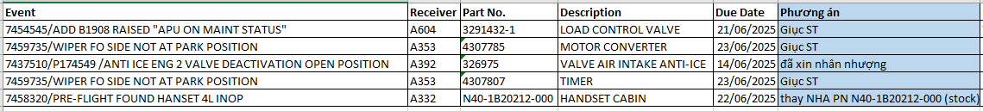
A321
Tình trạng vật tư cho hỏng hóc trên đội bay
Tàu AOG: NIL
Tình hình tàu check:
A613: HAN - C01+Y01 (09/06-17/06): hiện không có vướng mắc vật tư
Hỏng hóc ảnh hưởng khai thác:
A396: ADD B1078 RAISED APU START FAULT đặt hàng Clutch PN 3860864-1: dự kiến 16/6 có hàng
A392: hỏng Anti Ice Valve PN 326975: hiện đang missing MBK, đang kiểm tra với VAECO và xin nhân nhượng cho tàu
Hỏng hóc B defect hết hạn trong 10 ngày:

Slide 56
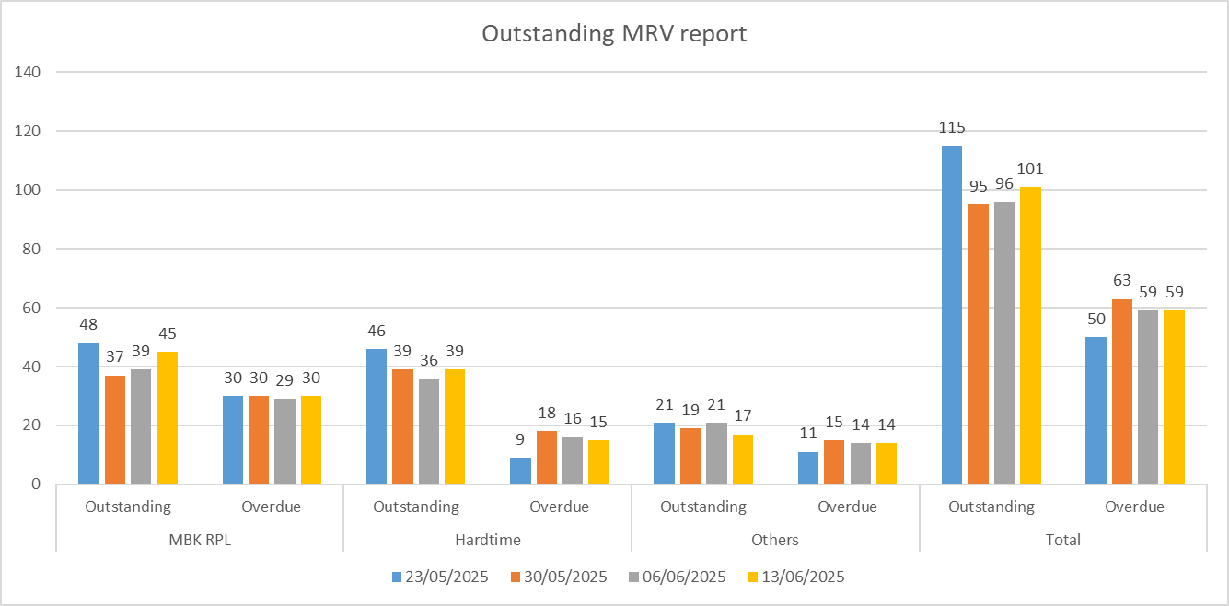
A321
Tình trạng đơn hàng Pooling: 59 đơn hàng quá hạn trong tổng số 101 đơn hàng đang open
Đơn hàng lấp đầy kho MBK: 30 overdue orders / total 45 orders
Đơn hàng cho Defect: 14 overdue orders / total 17 orders
Đơn hàng cho Hardtime/Softtime: 15 overdue orders / total 39 orders

Slide 57
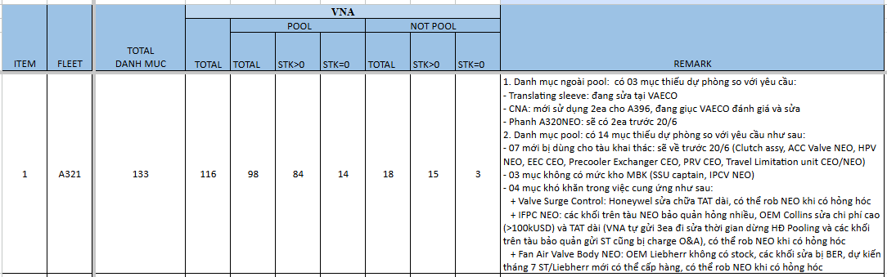
A321 CÁC VẬT TƯ VƯỚNG MẮC

Slide 58
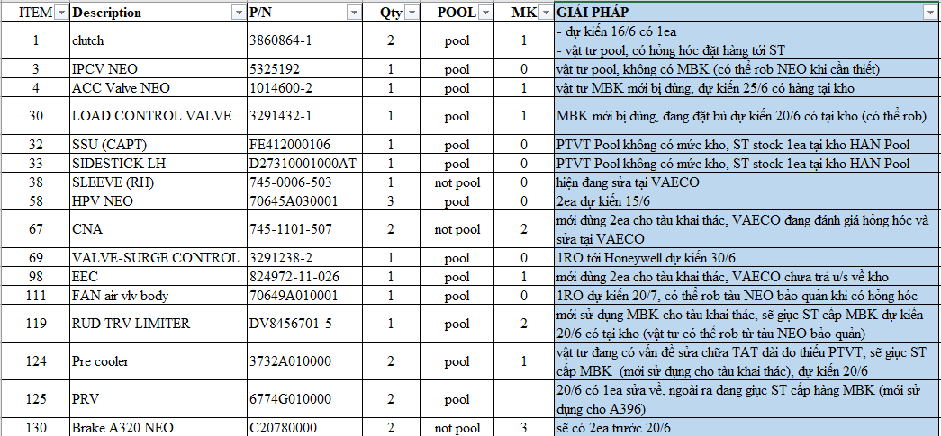
A321 CÁC VẬT TƯ VƯỚNG MẮC (Chi tiết)

Slide 59
TÌNH TRẠNG APU LRU A321
it | Part number | Description | MBK level | status
1 | 106-1-1100-02 | ACTUATOR-APU | 1 | stock 2ea
2 | 160494-1 | OIL COOLER |  | stock 2ea
3 | 2704506-2 | MOTOR STARTER | 2 | stock 1ea
4 | 3291238-2 | VALVE-SURGE CONTROL |  | stock NIL do không có mức kho MBK
5 | 3291432-1 | LOAD CONTROL VALVE | 1 | stock NIL, đang giục ST cấp MBK
6 | 3616140-10 | FAN ASSY-OIL COOLING |  | stock 1ea
7 | 3876287-1 | DATA MEMORY MODULE | 1 | stock 1ea
8 | 3886188-3 | IGV ACTUATOR APU131-9A | 1 | stock 1ea
9 | 3888058-5 | EXCITER | 2 | stock 1ea
10 | 3888394-221205 | ECB | 1 | stock 2ea
11 | 4131020-4 | LUBE MODULE |  | stock 1ea
12 | 441921-5 | CONTROL FUEL UNIT | 1 | stock 1ea
13 | BA03604 | GENERATOR-APU | 1 | stock NIL, 20/6 nhập kho 2ea
14 | 3860864-1 | CLUTCH ASSY | 1 | stock NIL, 16/6 nhập kho 1ea

Slide 60
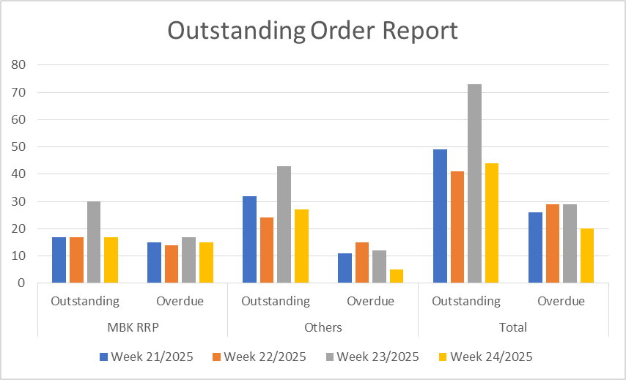
B787
Tình trạng đơn hàng Pooling: 20 đơn hàng quá hạn trong tổng số 44 đơn hàng đang open
Đơn hàng lấp đầy kho MBK: overdue 15 LO / total 17 LO
Đơn hàng khác (Defect, Hardtime): overdue 5 EO / total 27 EO

Slide 61
B787
STT | Tên thiết bị | P/N | Lưu ý | Tình trạng
1 | FMU | 7000546H14 | Hỏng hóc gây APU INOP. | Không có hỏng hóc. 03ea in stock..
2 | Chiller | 600-2 | Hiện cả fleet B787 có 08 hỏng hóc. | - NIL stock - 05RO: + 04ea EDD 18Jul. + 01ea chưa có EDD.
3 | VFSG | 7001330H04 | Nếu phát sinh hỏng hóc sẽ chỉ mở được 03 ngày. | 01ea in stock.
4 | CMSC | 7000045H03 | Hỏng hóc nhiều tại vị trí CAC chưa được làm nâng cấp lên H04 (dự kiến SB có trong tháng 9) | Hiện có 02 tàu hỏng hóc CMSC tại vị trí CAC là A861 và A869, trong đó 01ea giao SGN 16/06, 01ea chưa có EDD.

Slide 62
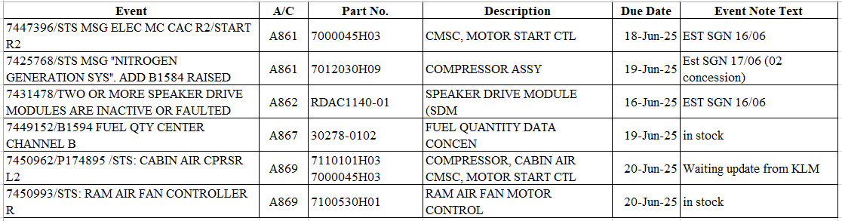
B787
Một số PTVT cần lưu ý:
PTVT thay nhiều: VFSG, GPM, NSG, CAC, GWIV.
Hỏng hóc ảnh hưởng cần lưu ý:.
• A861 - .ELEC ENG STARTER R2: yêu cầu CMSC, dự kiến giao SGN 16/06
• A869 - RAM AIR FAN CONTROLLER R: RAF controller in stock (giao SGN 14/06).
• A878 - SPOILER EMCU#4 INOP: EMCU in stock.

Slide 63
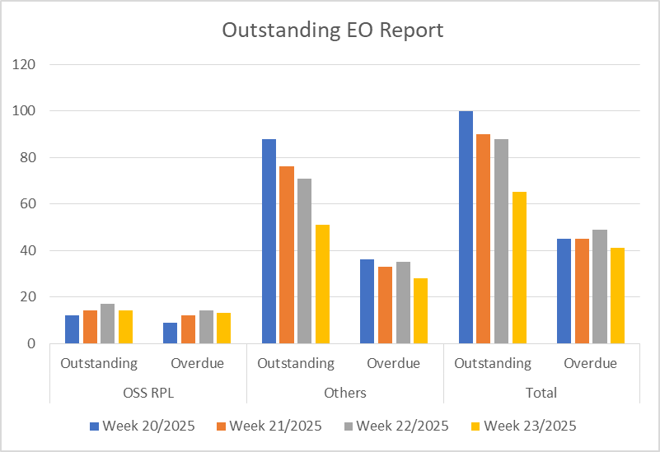
A350
Tình trạng đơn hàng Pooling: 41 đơn hàng quá hạn trong tổng số 65 đơn hàng đang open
Đơn hàng lấp đầy kho OSS: 13 overdue LO / total 14 LO
Đơn hàng khác (Defect, Hardtime): 28 overdue EO / total 51 EO
Tình trạng đơn hàng pool trong 4 tuần gần nhất:

Slide 64
A350
STT | Tên thiết bị | P/N | Hỏng hóc | Tình trạng
1 | Spoiler Servo control FCRM | CA67003-018/020/025 CA71323-016 / -015 | Hỏng hóc nhiều trên fleet A350. | - Spoiler Servo: 01ea in stock. - FCRM: 01ea in stock, 01ea giao HAN 16/06.
2 | Chiller | 688-6/688-6-00-100 | Hiện cần 16ea (11 hỏng hóc + 05 cho tàu bảo quản). | - NIL stock. - 09RO, trong đó: + 01ea dự kiến release 19/06. + 08ea EDD NIL.
3 | EDP | 53098-06 | Hỏng hóc phát sinh sẽ phải cắt tải, tiềm ẩn AOG. Vẫn hỏng hóc nhiều trên fleet A350. | + 06ea in stock (của tàu BQ). 01 lấp đầy chưa có EDD.
4 | VCRU, Motor Controller |  | Hỏng hóc ảnh hưởng đến hệ thống chiller của tàu bay. TAT sửa chữa tại shop Honeywell rất dài (vẫn chưa được cải thiện) dẫn đến việc cung ứng hàng của Airbus rất chậm. | Nhiều tàu A350 có mssg VCRU và controller. - 01ea VCRU in stock. Chưa có thêm lịch về VCRU và Controller.
5 | Oven Safran | X200100 | + Hỏng hóc ảnh hưởng chất lượng dịch vụ. TAT ở shop rất dài do thiếu hụt sub part sửa chữa (PMSD). Độ tin cậy kém nên hỏng hóc rất nhiều. | + NIL stock. Đang tiếp tục giục 12ea cho A886 RTS cuối tháng 6. Các oven về sẽ ưu tiên cho tàu BQ trước, tạm thời chưa issue cho tàu khai thác có hỏng hóc.

Slide 65
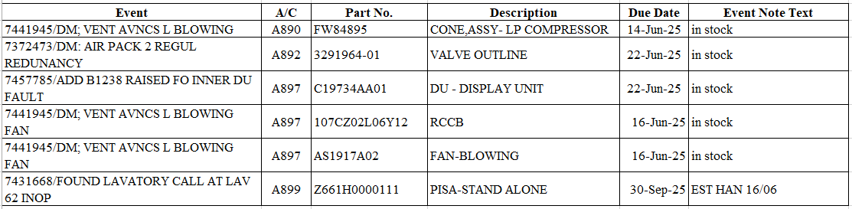
A350
Một số PTVT cần lưu ý:
+ Một số thiết bị pooling của OEM Honeywell liên quan hệ thống Chiller (VCRU, Motor Controler) TAT vẫn rất dài.
Hỏng hóc hệ thống flight control vẫn nhiều, vẫn chưa giảm.
Hỏng hóc ảnh hưởng cần lưu ý:
• A887 - CHILLER SYS INOP: đặt hàng Motor Controller, chờ FHS cập nhật.
• A888, A892, A898 - CHILLER SYS INOP: đặt hàng VCRU, 01ea in stock + 02ea chưa có EDD.
• A893 - CHILLER AT AFT CREWREST INOP: cần I/O CON-TROLLER và SWITCH PANEL, đang đặt hàng.

Slide 66
ATR
STT | Tên thiết bị | P/N | Hỏng hóc | Tình trạng
1 | Blade Propeller | R815505-6/-9 | For Major Inspection | 05EA: STK SGN (p/n R815505-9) 01PO: EST 30/06 01RO: Vào shop làm OH ngày 03/06
2 | Hub Propeller | 815470-2 | For Major Inspection | 02EA: STK SGN 01PO: Chưa có EDD
3 | Actuator Propeller | 815585-7 | For Major Inspection | 02EA: STK SGN
4 | End Wing-Left | S5741212100810 S5741212100910 |  | P/N S5741212100810: STK = 0 01EA: STK SGN P/N S5741212100910
5 | P.E.C | 816332-5-401 |  | 02EA: STK SGN
6 | MLG Shock Absorber | D23188000-6B | Hyd Leak | RO R4580325: chưa có EDD
7 | AFCS Computer | 7003974-606 | DASH ON ADU; CONNECTOR FOUND LOOSEN | 01EA: STK SGN 01RO: chưa có EDD

Slide 67
Phanh, bánh lốp cho các đội bay
STT | Tên thiết bị | P/N | Hỏng hóc | Giải pháp và kiến nghị
1. | Lốp cho các đội bay |  | Lốp các loại đủ dự phòng. | -Ban QLVT tiếp tục thúc đẩy lốp về dự phòng cho cao điểm hè 2025
2. | Phanh cho Đội bay B787 | C20648000 | 03ea in stock + 01ea FAK Nga. Dự kiến tuần 25 có 02 ea về. | - Ban QLVT đang làm việc với Safran thúc đẩy các cụm phanh đang sửa chữa về. - Tần suất thay phanh B787 đang gia tăng, Ban QLVT đã đề nghị Ban KT và VAECO cập nhật kế hoạch thay phanh cho 3 tháng tới và rà soát làm stagger để tránh tình trạng thay phanh hàng loạt những
3. | Phanh Đội bay A350 | 2-1756-1 | 01ea in stock. Dự kiến tuần 25 VSTEA xuất xưởng thêm 2 ea. | - Tần suất thay phanh A350 đang gia tăng rất nhanh, Ban QLVT đã đề nghị Ban KT và VAECO cập nhật kế hoạch thay phanh cho 3 tháng tới và rà soát làm stagger để tránh tình trạng thay phanh hàng loạt.
4. | Phanh đội Bay A321 | C20534100 | 04ea in stock. trong tuần 24 dự kiến sẽ có thêm 05ea. | - Ban QLVT đang tiếp tục thúc đẩy các heat sink A321 về để phục vụ bảo dưỡng phanh A321. - Ban QLVT đã đề nghị Ban KT và VAECO cập nhật kế hoạch làm stagger phanh A321 tránh việc thay phanh hàng loạt.

Slide 68
Động cơ
- Đội bay A350:
• Số lượng dự phòng: 03ea (thuê dài hạn) & 03 động cơ thuê ngắn hạn + 01 động cơ new (giao HAN 22/01).
• Số lượng trong kho: NIL
• Số lượng động cơ đang tại shop sửa chữa: 07ea (03 động cơ 21043 và 21317, 21048 sửa tại N3 và 01 động cơ 21201 sửa tại HAESL và 03 tại SEASL 21584, 21414 và 21604).
02 ENG cho A886 phá BQ: 01ea giao 15/06 và 01ea dự kiến giao 25/06.
- Đội bay B787:
• Số lượng dự phòng: 10ea (2 sở hữu, 2 dài hạn và 6 ngắn hạn) đã ký thêm 01 hđ thuê đc Mar/2025 với Aercap.
• Số lượng trong kho: 01 (958398)
• Số lượng động cơ đang tại shop sửa chữa:
04 động cơ ở KLM shop: 956569, 956599 và 956947, 956534. trong đó động cơ 956569 giao 15/6/2025 và chuyển về SGN 25/7/2025.
• Thuê động cơ đáp ứng KH sửa 2024-2025: B787 có 04 dự phòng và đang thuê 06 của Aercap (956933; 958266 và 958934 958966 và 956626, 956980) trong đó 956980 mới thuê do 01 đc trên A868 phải tháo đầu tháng 4/2025

Slide 69
Động cơ
- Đội bay A321 Ceo:
• Số lượng dự phòng: 13 (3 sở hữu, 10 thuê ngắn hạn)
• Số lượng trong kho: NIL
• Số lượng US chờ chuyển đi: 0ea
• Số lượng US đang chuyển đi shop: 01ea V15876
• Số lượng động cơ đang sửa tại shop: 09ea, chờ induct:03ea
• Số lượng động cơ đang cho K6 thuê: 01ea (V12505)
- Vướng mắc:
+ Danh mục missing part list của động cơ sửa chữa về
- Giải pháp:
+ Thúc đẩy việc sửa chữa động cơ tại shop
+ Làm việc với Ban KT về KH động cơ về, tháo trả.

Slide 70
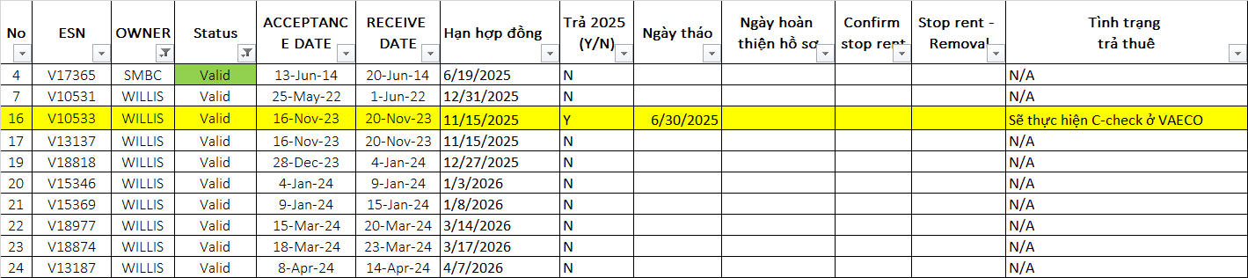
Động cơ
- Tình trạng trả động cơ thuê

Slide 71
- Đội bay A321 Neo:
• Số lượng dự phòng: 05ea (2 sở hữu (đang SLB), 2 dài hạn và 01 thuê ngắn hạn thuê của PW).
• Số lượng trong kho: NIL.
• Số lượng động cơ sửa chữa: có 6 động cơ đang sửa (04 tại ESA và 01 tại IHI, 01 tại MTU-H) - Đang làm việc với shop, không có indution slot vào tháng 7
• Đang đàm phán thuê thêm 2 động cơ - Đàm phán và kí LOI AERCAP, WLFC, Marathon
Vướng mắc:
+ TAT tại shop kéo dài, hiện do shop quá tải các động cơ tháo cung phải đợi slot lên đến 200 ngày.
+ Các động cơ A321 NEO tháo đi sửa trước đây không có đc lắp lên, khi tháo trả đc thuê thiếu nhiều LRUs đang đi cùng đc sửa. + Khoảng thời gian cao điểm nghỉ lễ, thiếu hụt phụ tùng vật liệu, sự gia tăng các lỗi Rejection trong kiểm tra sau thử nghiệm.
+ PTVT thiếu hụt, đặc biệt là khác khối AP51
Giải pháp:
+ Thúc đẩy động cơ sửa chữa tại shop.
+ Tổ chức họp và tìm giải pháp với Ban KT, VAECO với danh mục MPL đc tháo khi gửi đi sửa.

Slide 72
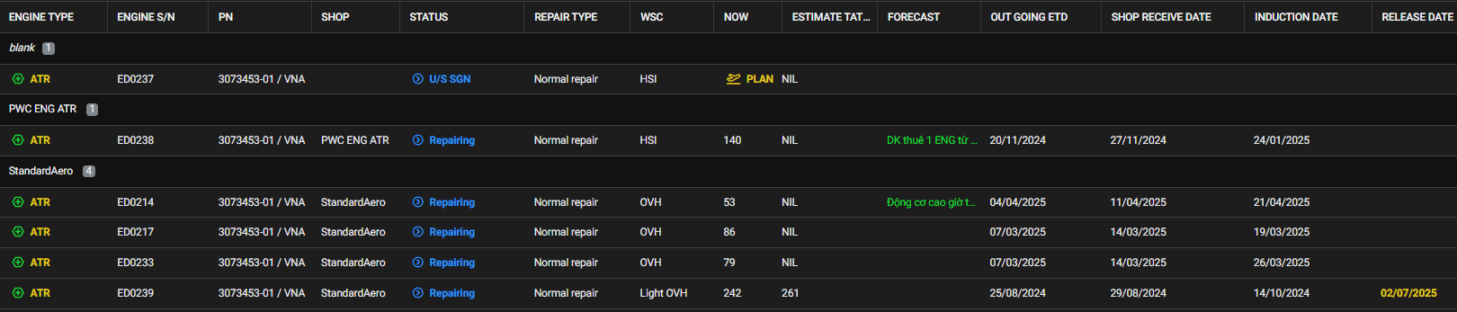
- Đội bay ATR:
• Số lượng dự phòng: 06: 03 ENG sở hữu, 03 ENG thuê ngắn hạn: (ED0321) (ED0036) (ED0715).
• ED0238 đang sửa tại shop PWC tại SING.
• ED0239, ED0217,ED0233, ED0214 đang sửa tại SA.
• Vướng mắc/ Khó khăn:
+ Các shop vẫn đang gặp trình trạng thiếu part, dẫn đến TAT bị kéo dài tại cả 02 shop. Đặc biệt cần giục ED0239 về sớm.
TAT StandardAero: 250 ngày
TAT PWC: 180 ngày
• Giải pháp:
+ Tiếp tục theo sát các động cơ đang sửa chữa tại PWC và StandardAero.

Slide 73
Kế hoạch động cơ
A350:
+ 02 ENG cho A886 phá BQ: 01ea giao 15/06 và 01ea dự kiến giao HAN 25/06.
B787: 01ea in stock (ENG 958398).
+ ENG 956569 dự kiến giao 15/6/2025 và chuyển về SGN 25/06/2025.
A321 CEO :
+ Động cơ về trong tháng 6: V16558 (20/06), tháng 7: V16799 (1/7), V15858 (14/7).
A321 NEO:
+ Động cơ P771041 dự kiến về HAN 12/07.
+ Động cơ P771423 dự kiến về HAN 30/07.
+ Động cơ P771387 dự kiến về HAN 10/07.
+ Động cơ P771373 dự kiến về HAN 23/09.
+ Động cơ thuê WLFC- Marathon dự kiến về đầu tháng 7.
ATR: NIL stock.
+ ED0239 sửa chữa tại StandardAero: EST SGN 09/07.
+ ED0238 sửa chữa tại PWC: dk release tháng 8/2025.

Slide 74
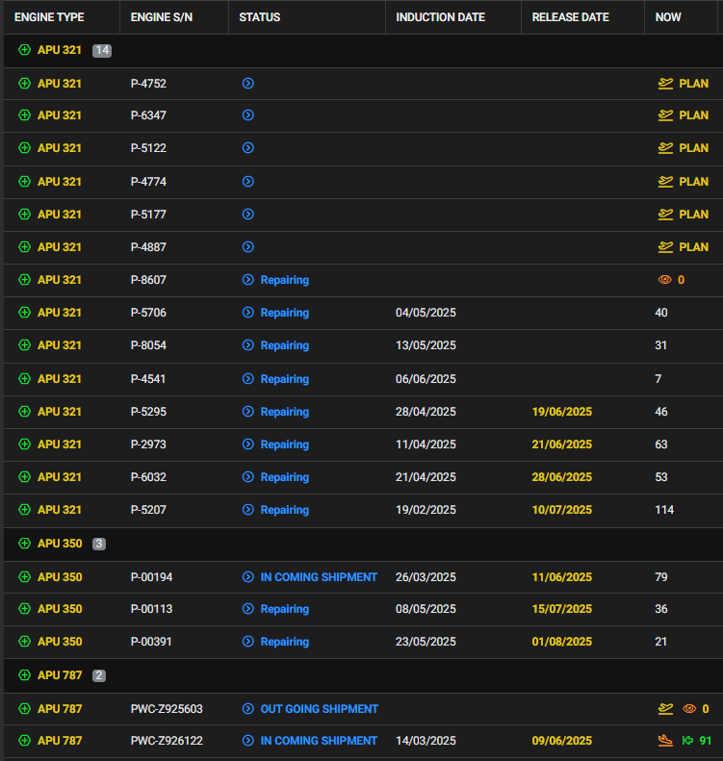
APU
APU A321
+ STK: NIL stock
+ Tháng 6: dự kiến có 03ea release ngày 19/06, 21/06, 28/06
APU A350
+ STK: 01 (s/n P-00194)
+02 APU đang sửa chữa:
P-00113: EDD 15/07/2025
P-00391: EDD 01/08/2025
APU B787
+ STK: NIL stock
+ 01 APU (PWC-Z926122) dang vận chuyển về dk 19June stk SGN.

Slide 75
THANK YOU

